Slide 1
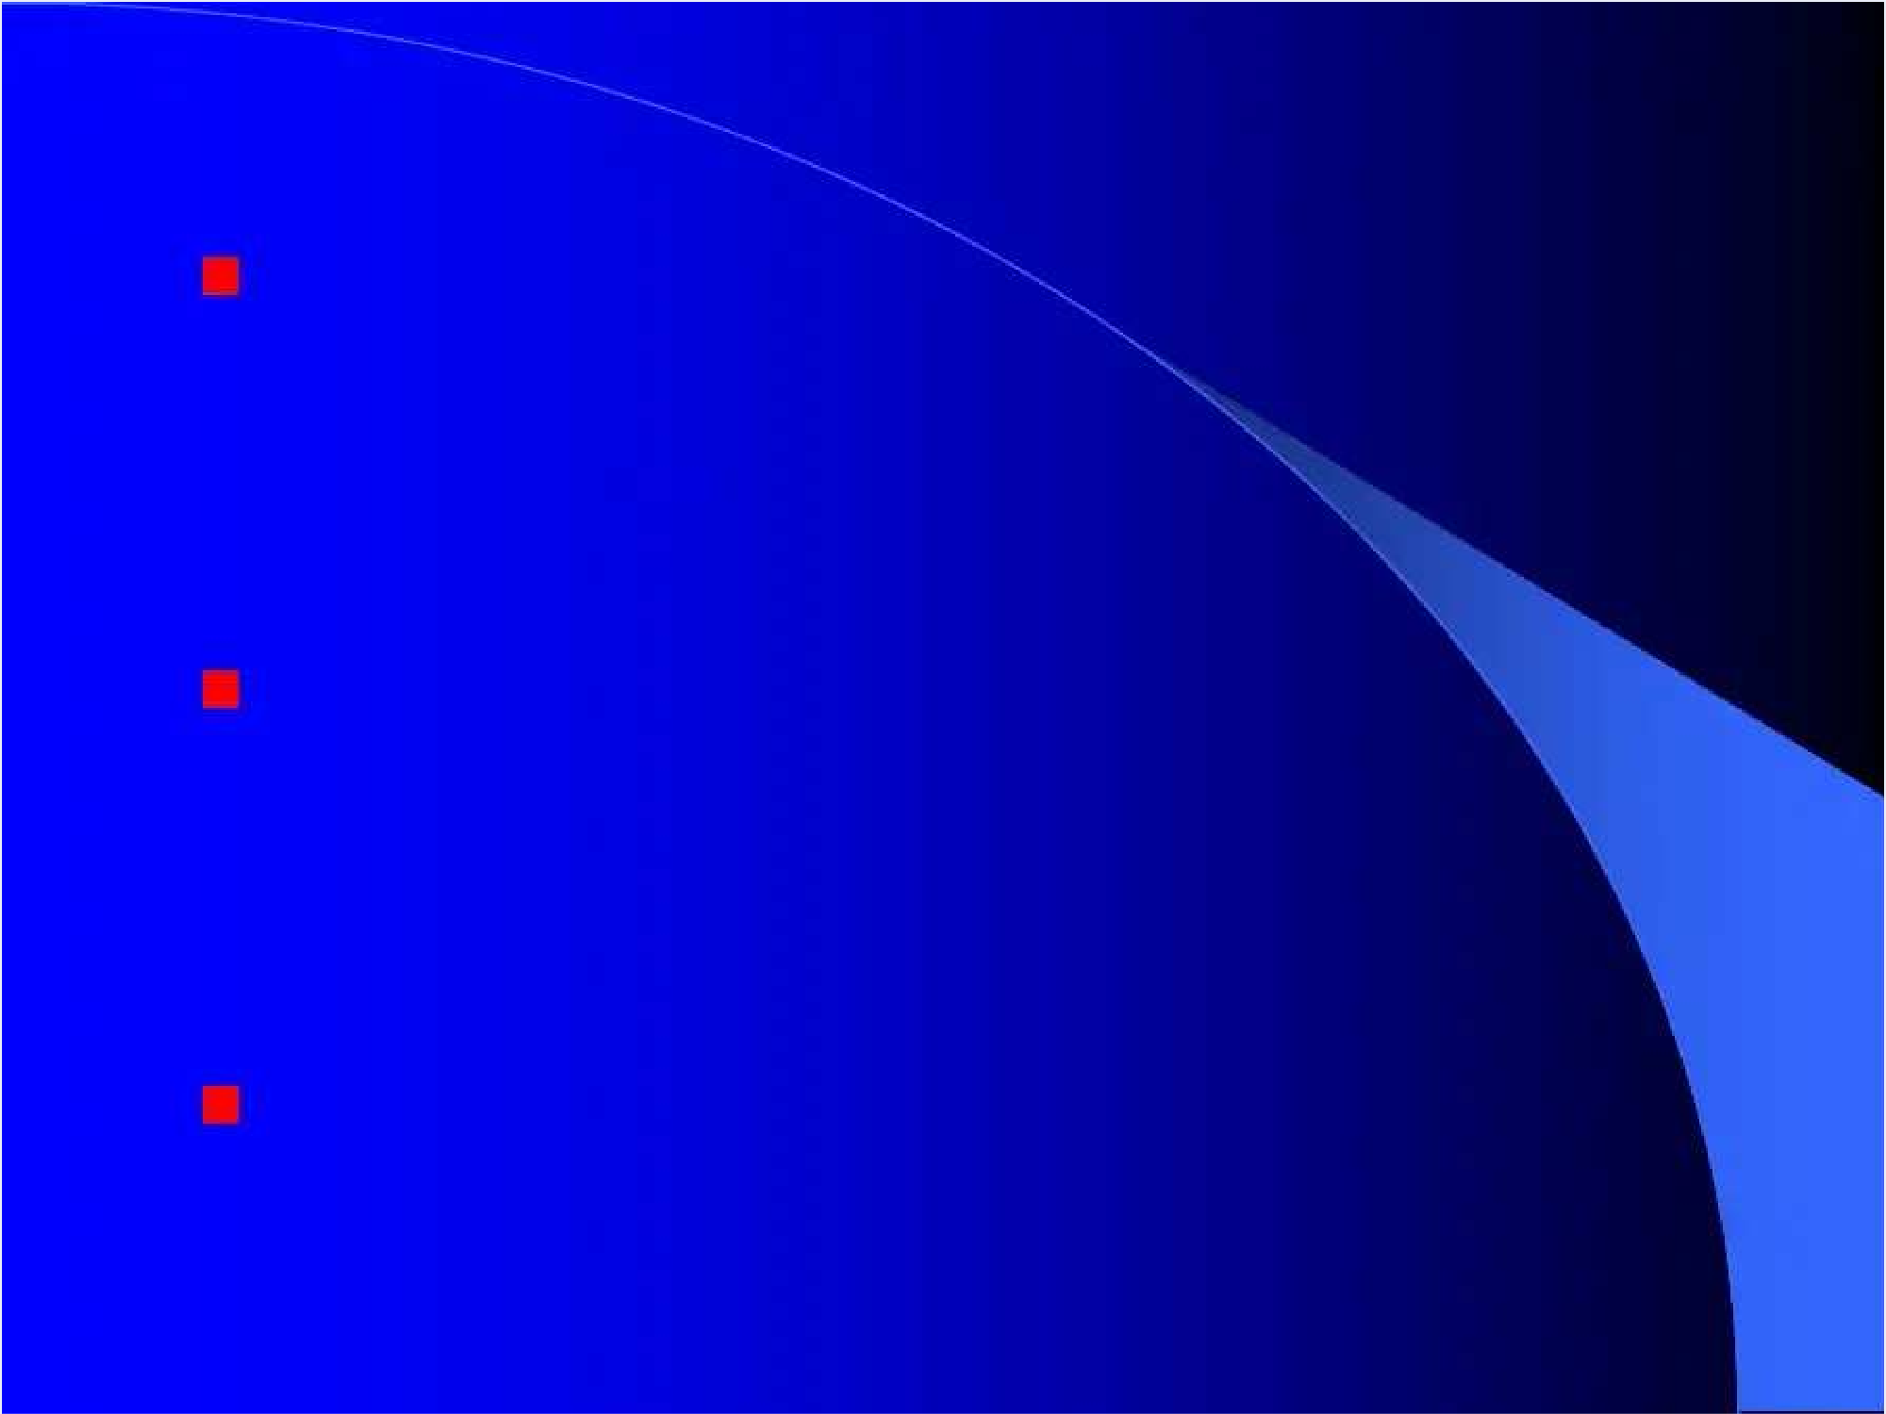
2. Definiciones
Grados de Libertad ( GDL )
El número de coordenadas independientes requeridas para definir la posición y orientación de un cuerpo.
Eslabón
Es un cuerpo rígido que posee al menos 2 nodos ( puntos de unión con otros cuerpos ).
Junta ( Par Cinemático )
Es la unión entre 2 o más eslabones en sus nodos y permite el movimiento entre ellos.

Slide 2

Eslabonamiento ( Cadena Cinemática )
Un conjunto de eslabones conectados por juntas. Y pueden identificarse los siguientes elementos:
1. Tierra (elemento fijo).- Es cualquier eslabón o eslabones que están fijos en el espacio.
2. Acoplador (biela) .- Un eslabón que experimenta un
movimiento complejo y no está conectado a la “tierra”.
Manivela .- Un eslabón que hace una revolución completa y está conectado a la “tierra” por un pivote.
Seguidor .- Un eslabón que sigue el movimiento de la manivela.
Balancín .- Un eslabón que hace un movimiento oscilatorio y está conectado a la tierra.

Slide 3
Identificar Tierra – Acoplador – Manivela – Balancín

Slide 4
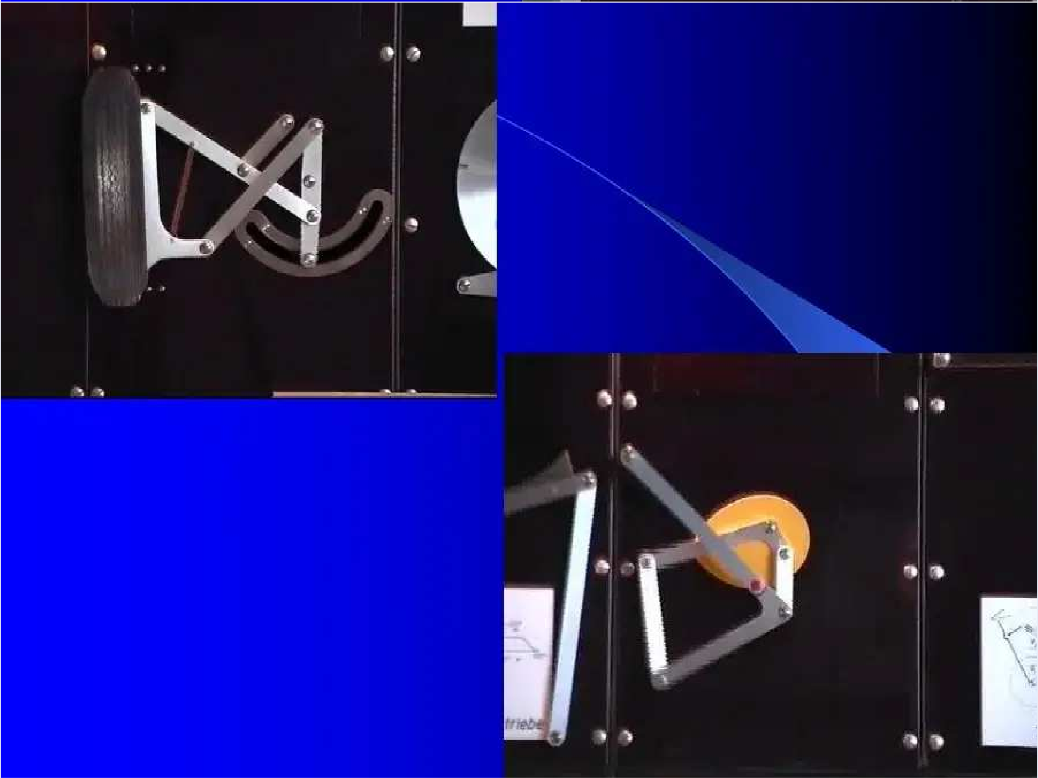

Slide 5
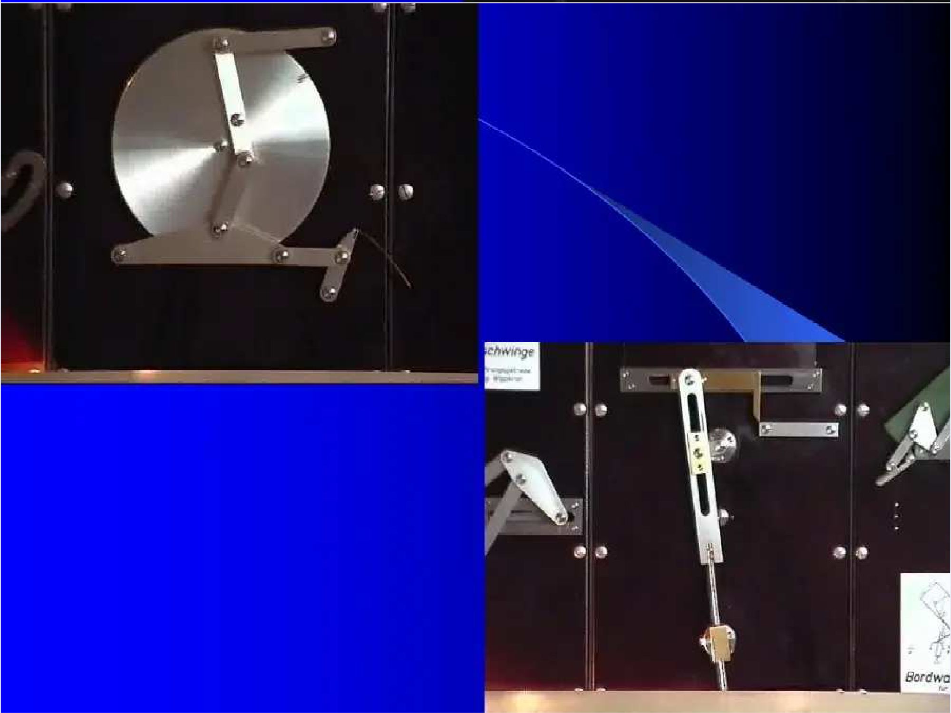

Slide 6
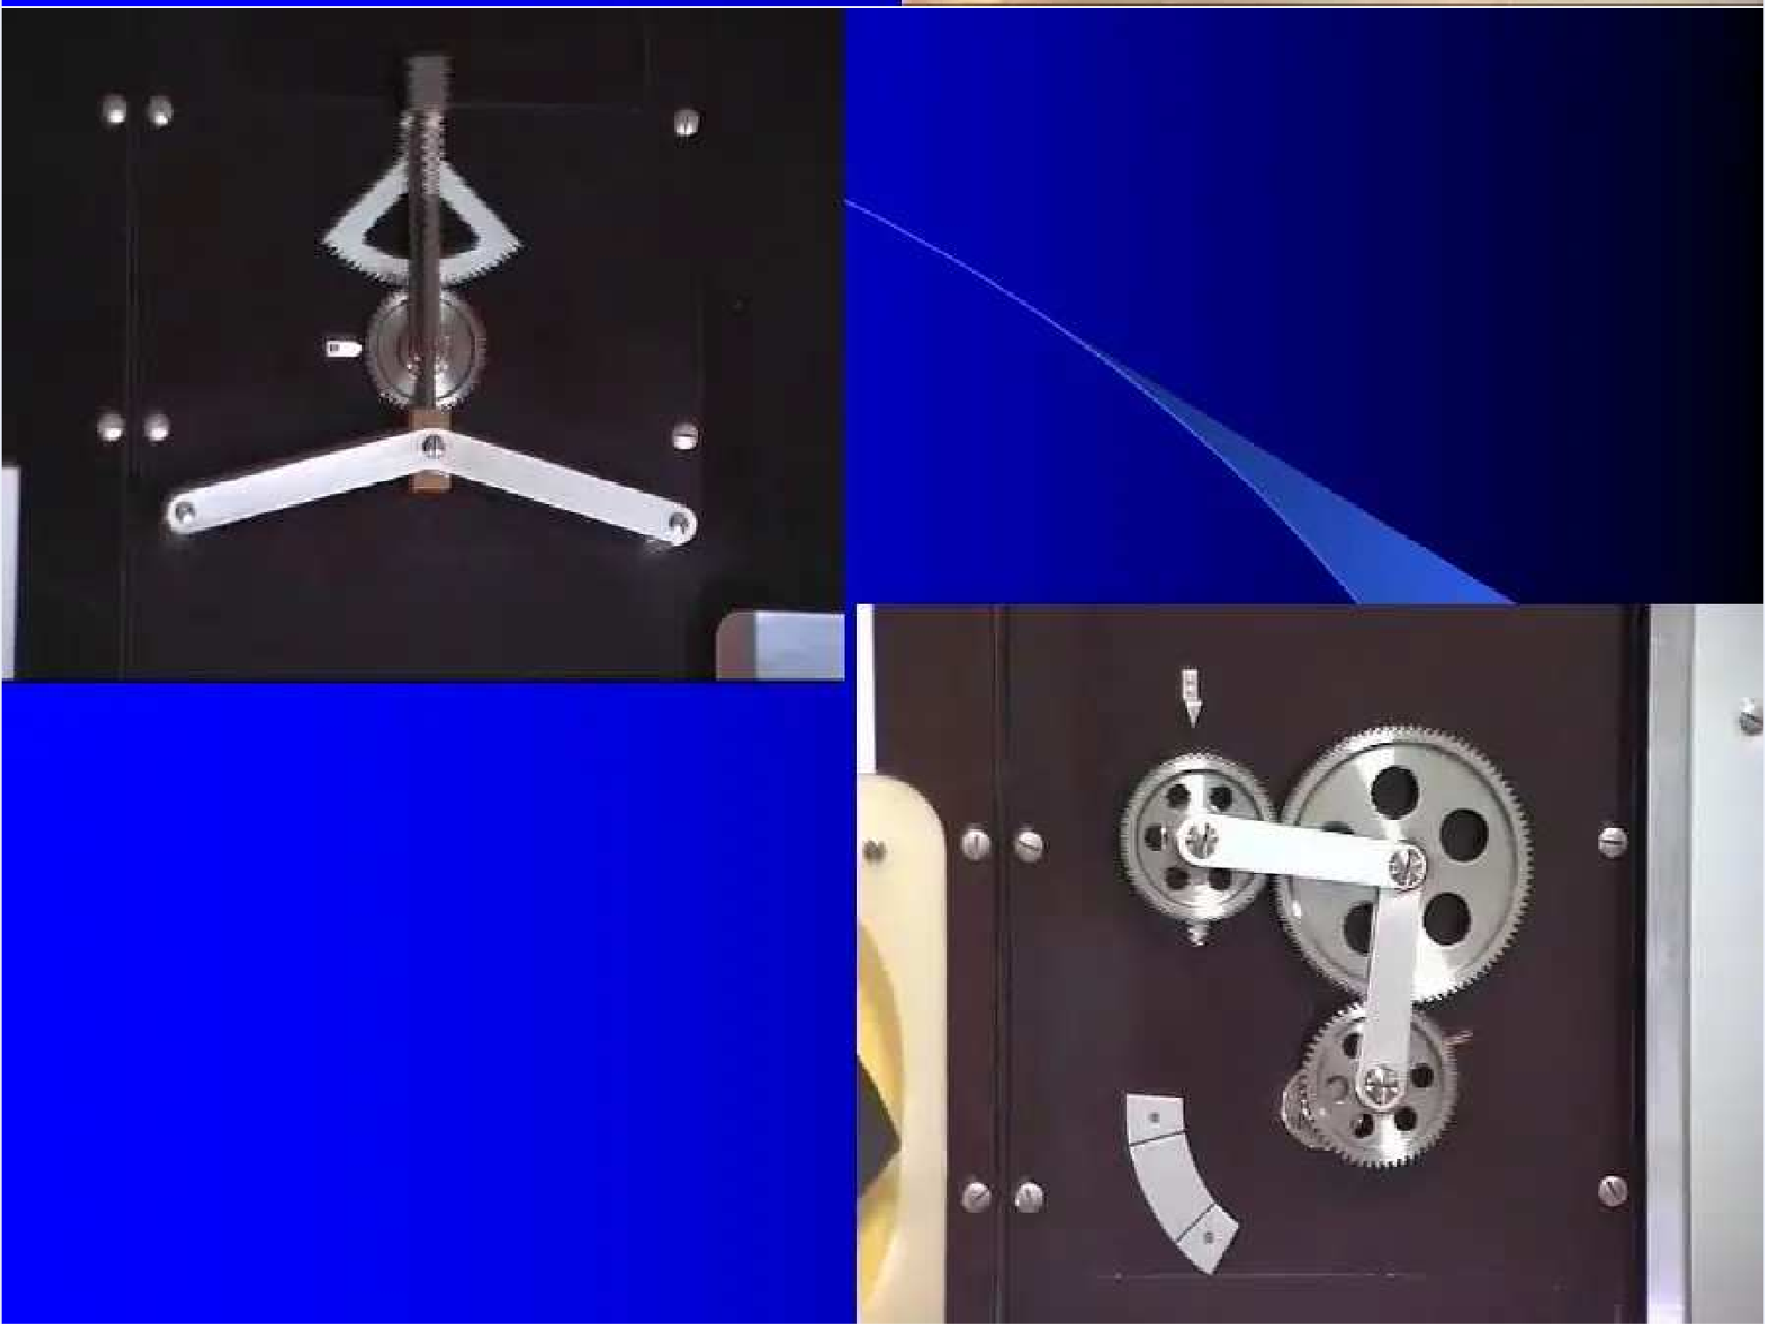

Slide 7
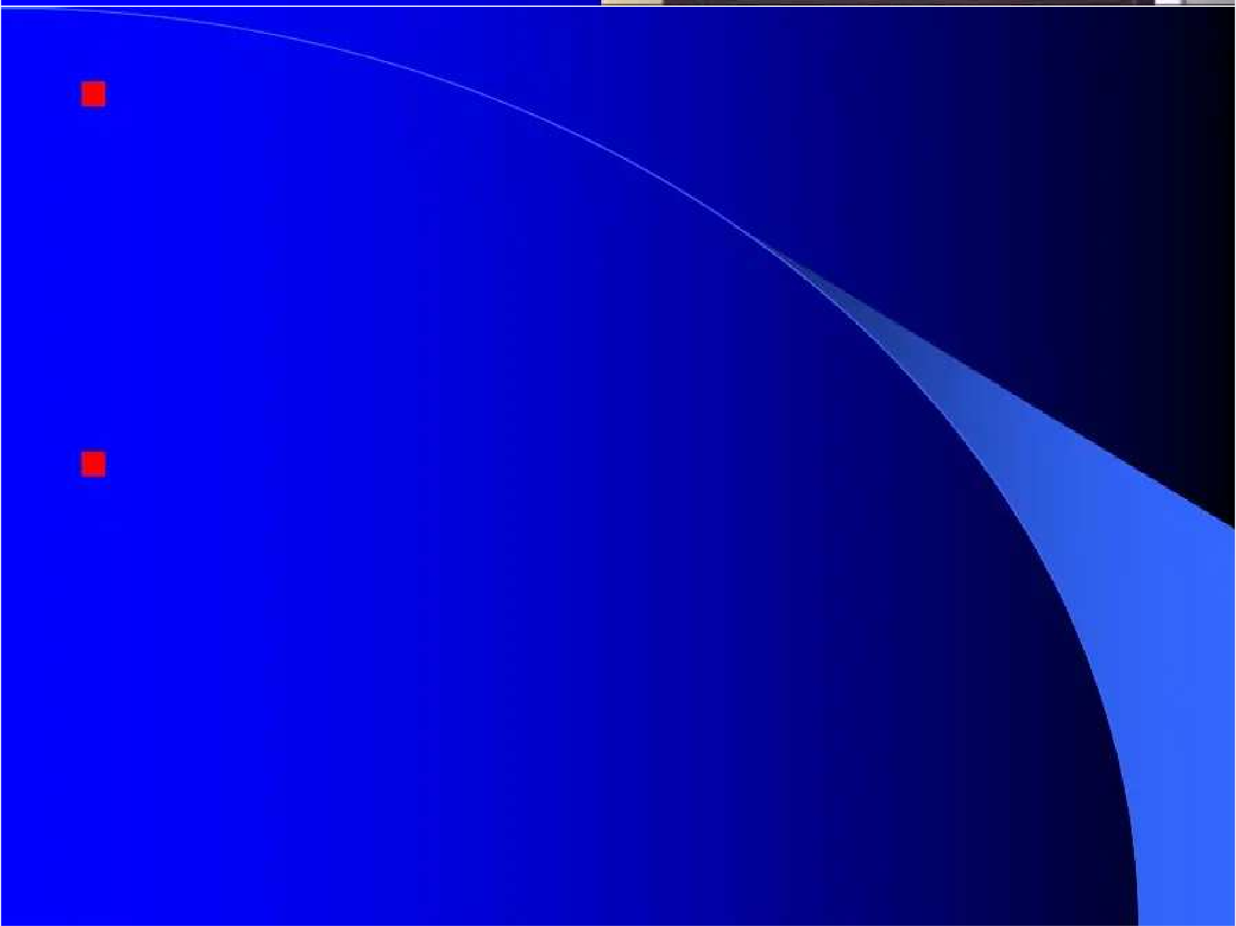
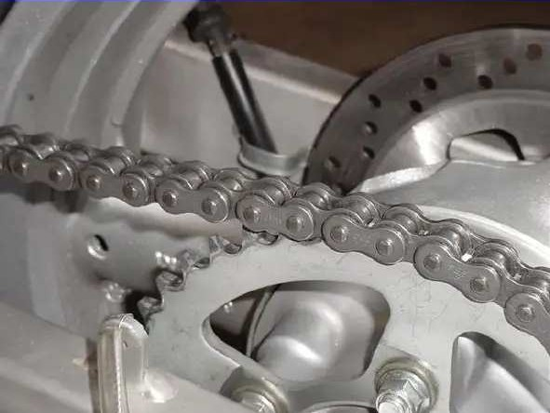
Mecanismo
Una cadena cinemática en la cual al menos un eslabón está conectado a la tierra o está fijo.
¿Una cadena de motocicleta es un mecanismo?
Má
quuiinnaa
ccoonnjjuunnttoo ddee mmeeccaanniissmmooss ddiissppuueessttooss ppaarraa tt ss yy rreeaalliizzaarr ttrraabbaajjoo..
Es un fuerza
ransmitir

Slide 8
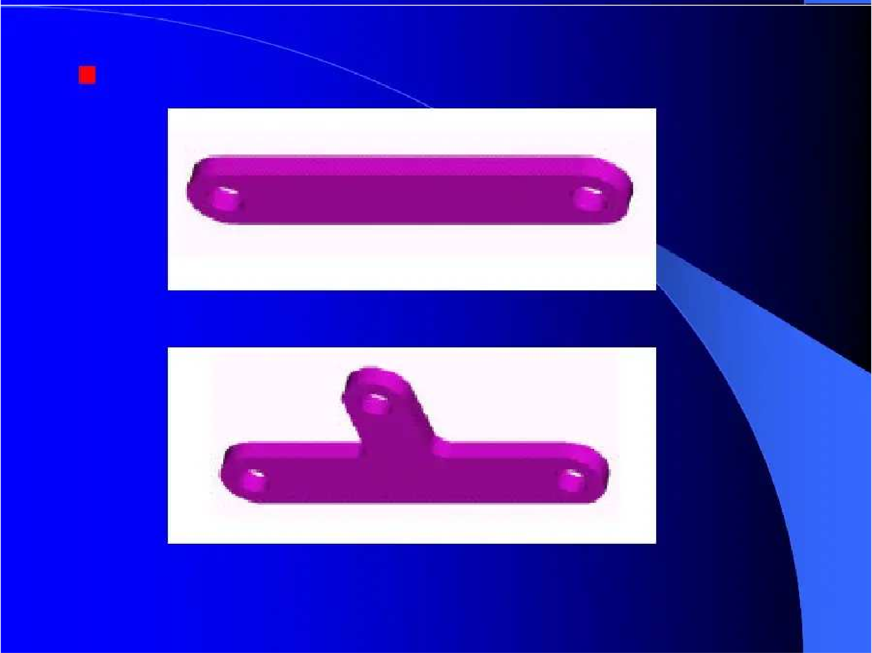
Orden .-Número de nodos por eslabón:
Eslabón Binario ( 2 nodos )
Eslabón Ternario ( 3 nodos )

Slide 9
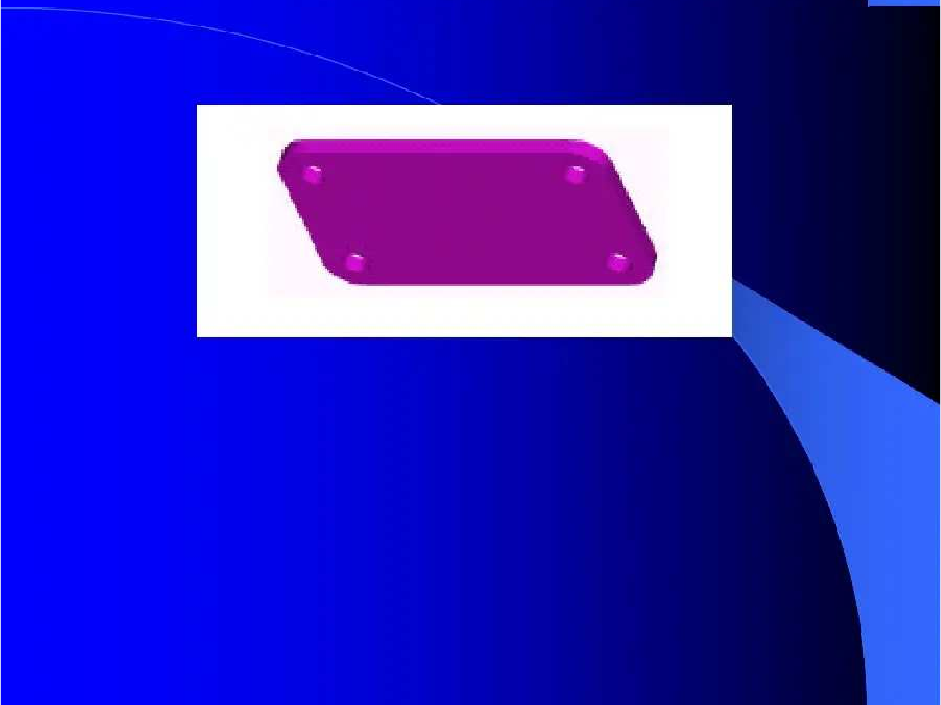
Eslabón Cuaternario ( 4 nodos )
¿Y un eslabón con 5 nodos?
R = Eslabón Quinario, etc.

Slide 10
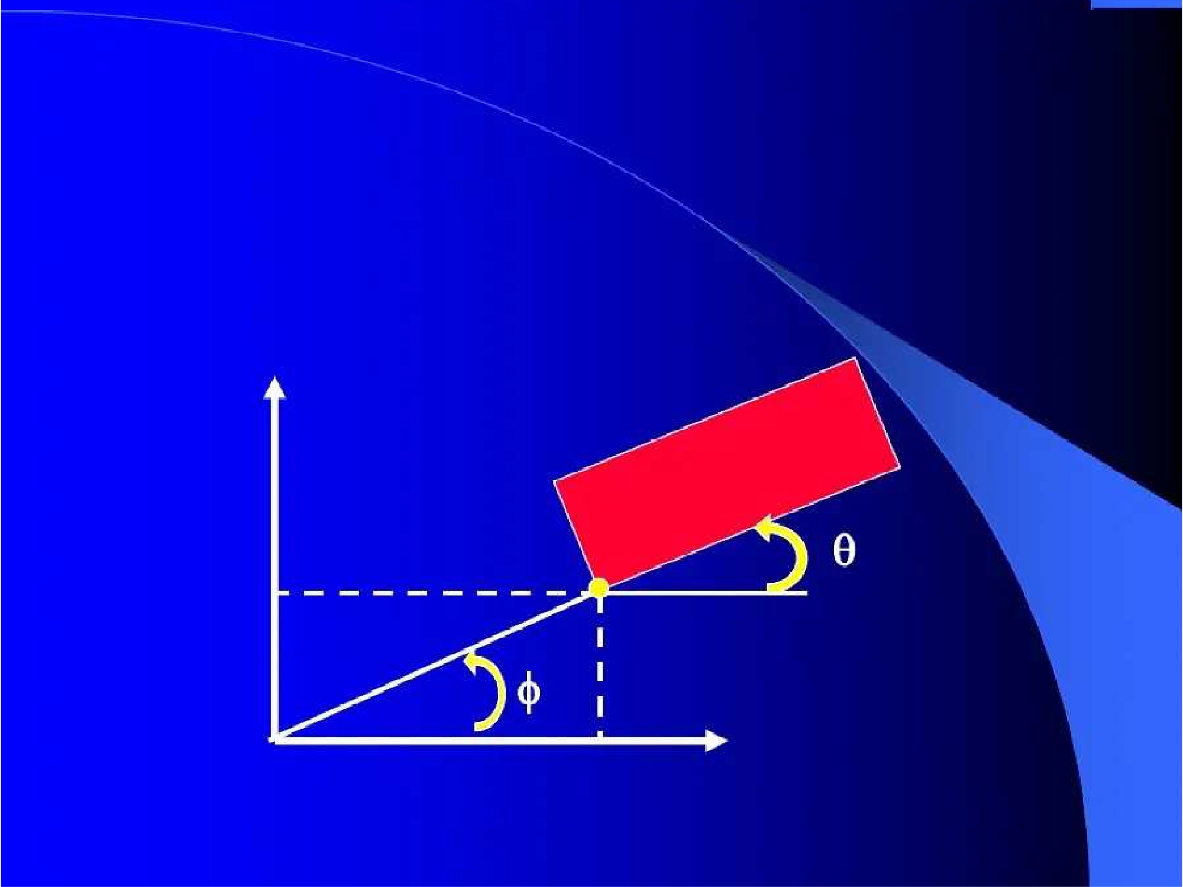
3. Grados de Libertad (GDL) en el Plano
El movimiento de un cuerpo en el plano parámetros para definir sus GDL.
necesita 3
Y
Cuerpo
x
p
q
r
y
f
X

Slide 11
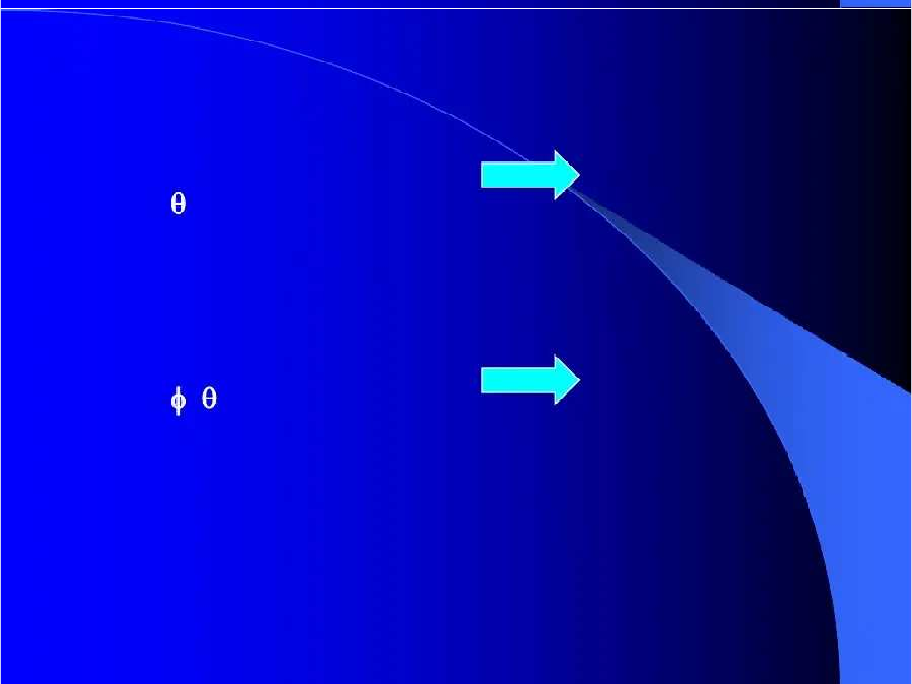
1).- Los GDL en el plano son generalmente:
x, y 2 distancias
q 1 ángulo
3 GDL
también:
r
1 d istancia
3 GDL
f, q 2 ángulos
2).- Los GDL en el plano para “n” cuerpos no unidos son:
G D L = 3 n

Slide 12
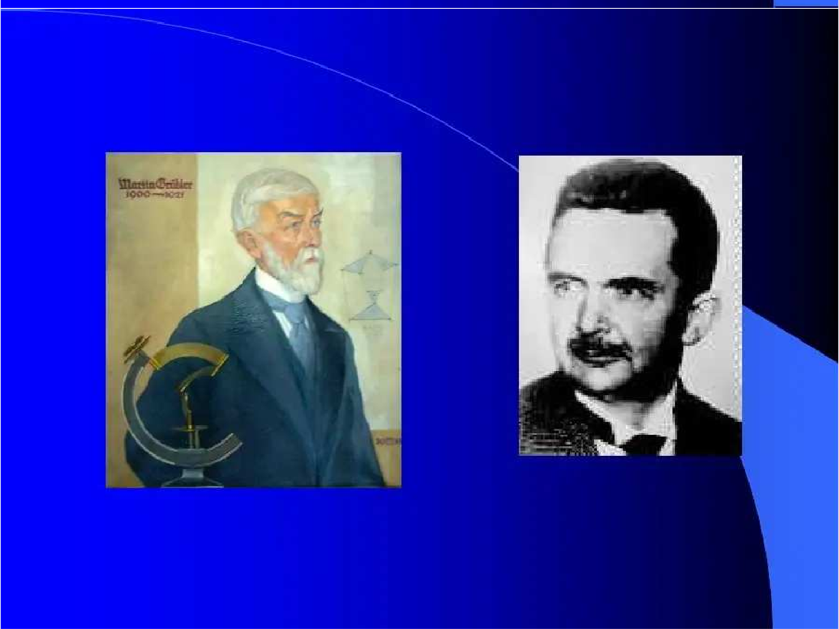
Ecuación de Gruebler – Kutzbach para GDL en el Plano
Gruebler Martin (1851-1935)
karl kutzbach (1875-1942)

Slide 13
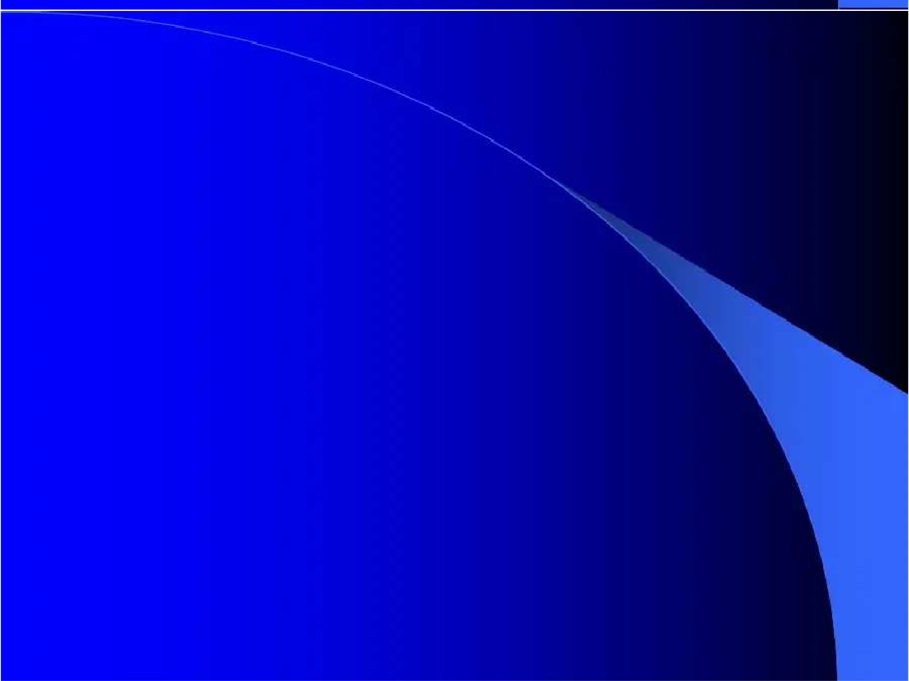
Ecuación de Gruebler – Kutzbach para GDL en
el Plano
1.- Un eslabón cualquiera en el plano tiene:
GDL = 3
2.- Un sistema de “L” eslabones no conectados tiene:
GDL = 3 L
3.- Dos eslabones no conectados tienen:
GDL = 3 (2) = 6

Slide 14
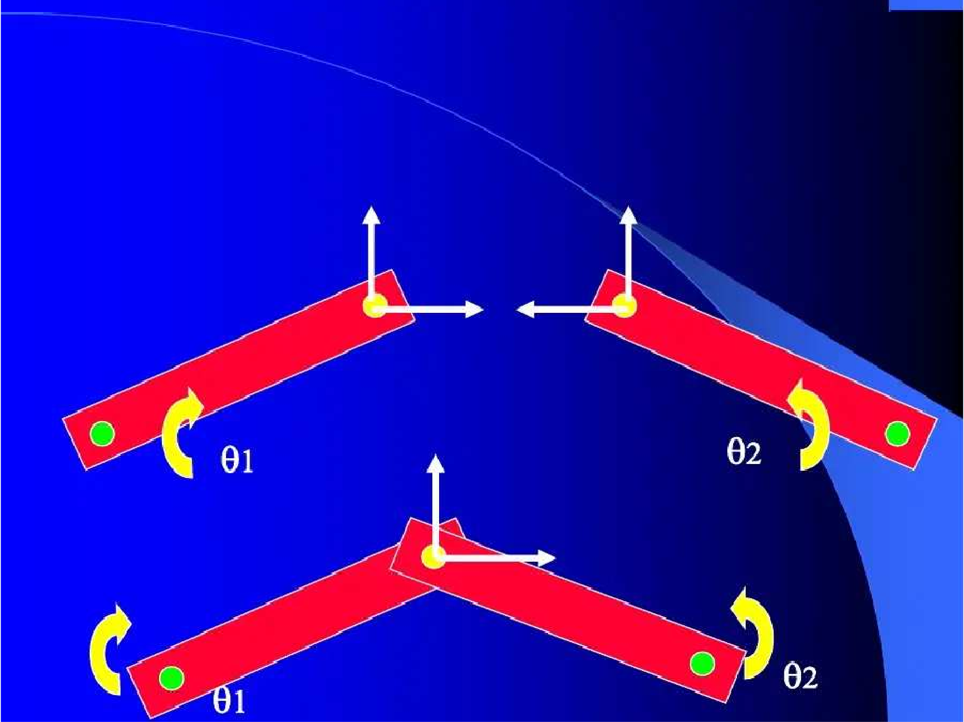
4.- Dos eslabones unidos por una JUNTA COMPLETA (
juntas con un 1 GDL ) pierden 2 GDL y quedan:
GDL = 3 (2) – 2 = 4
y1
y2
x1 x2
q
y
q2
x
q2
q

Slide 15
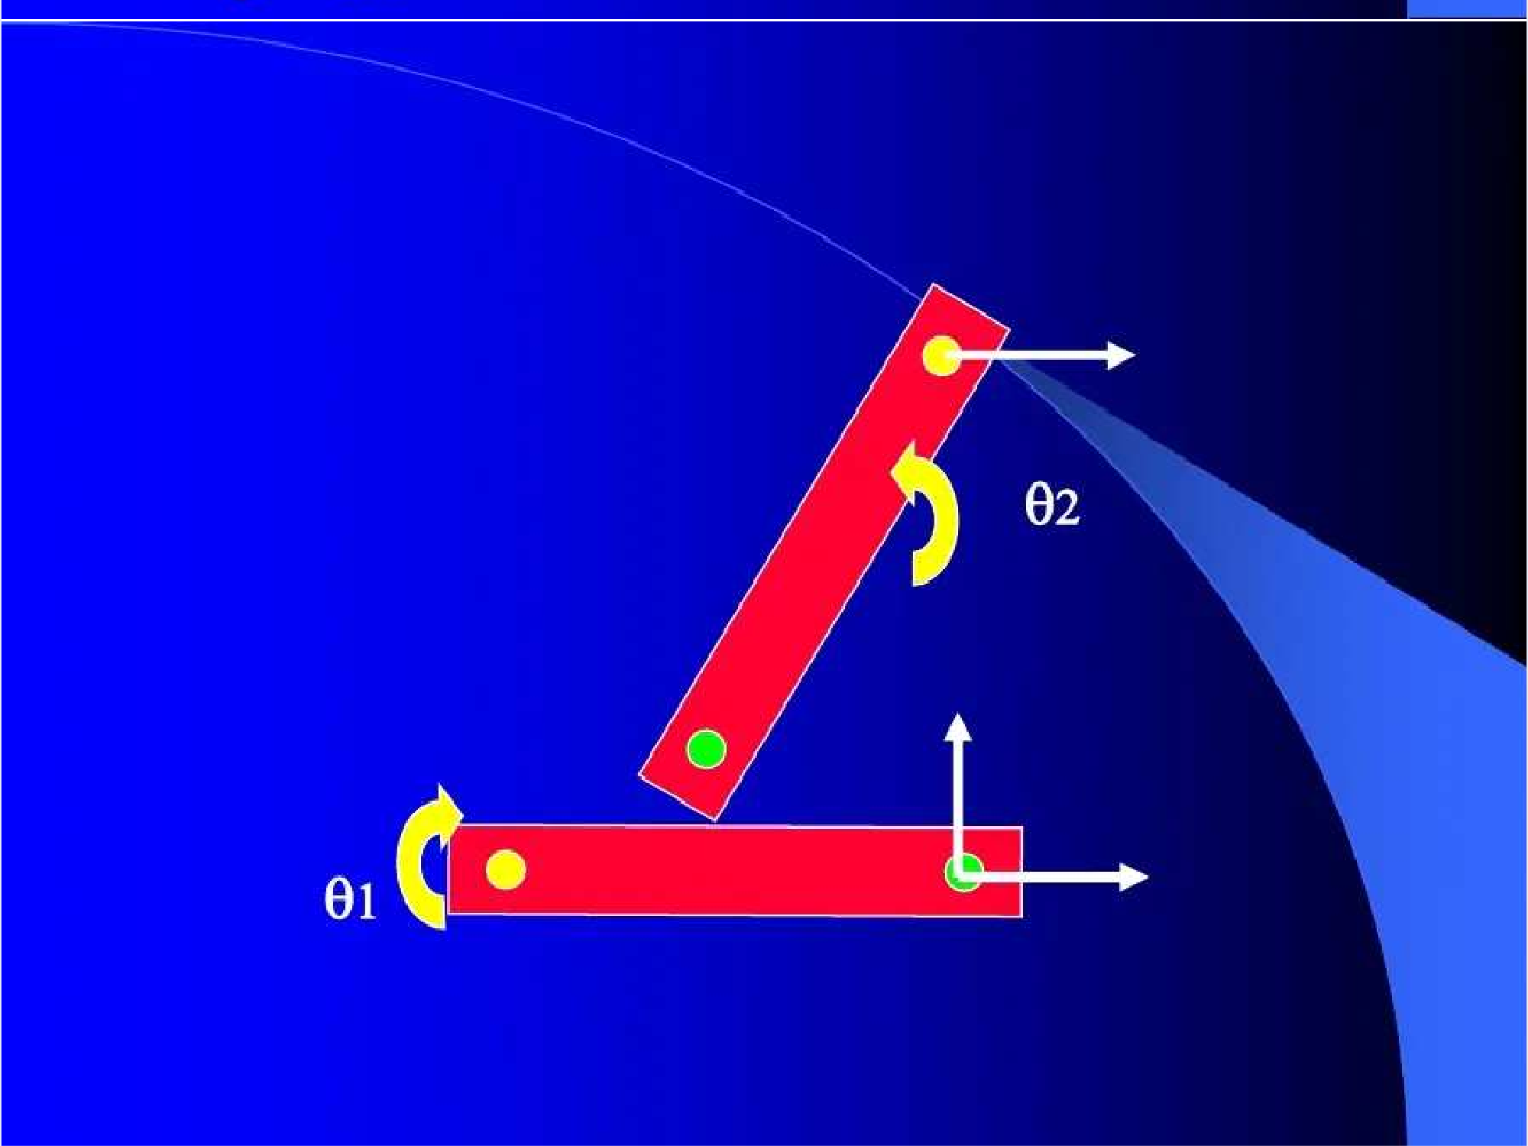
5.- Dos eslabones unidos por una SEMIJUNTA ( juntas con 2 GDL ) pierden 1 GDL y quedan:
GDL = 3 (2) – 1 = 5
x2
q2
y1
x1
q
6.- Cuando un eslabón se fija o sujeta a tierra se eliminan 3
GDL.

Slide 16
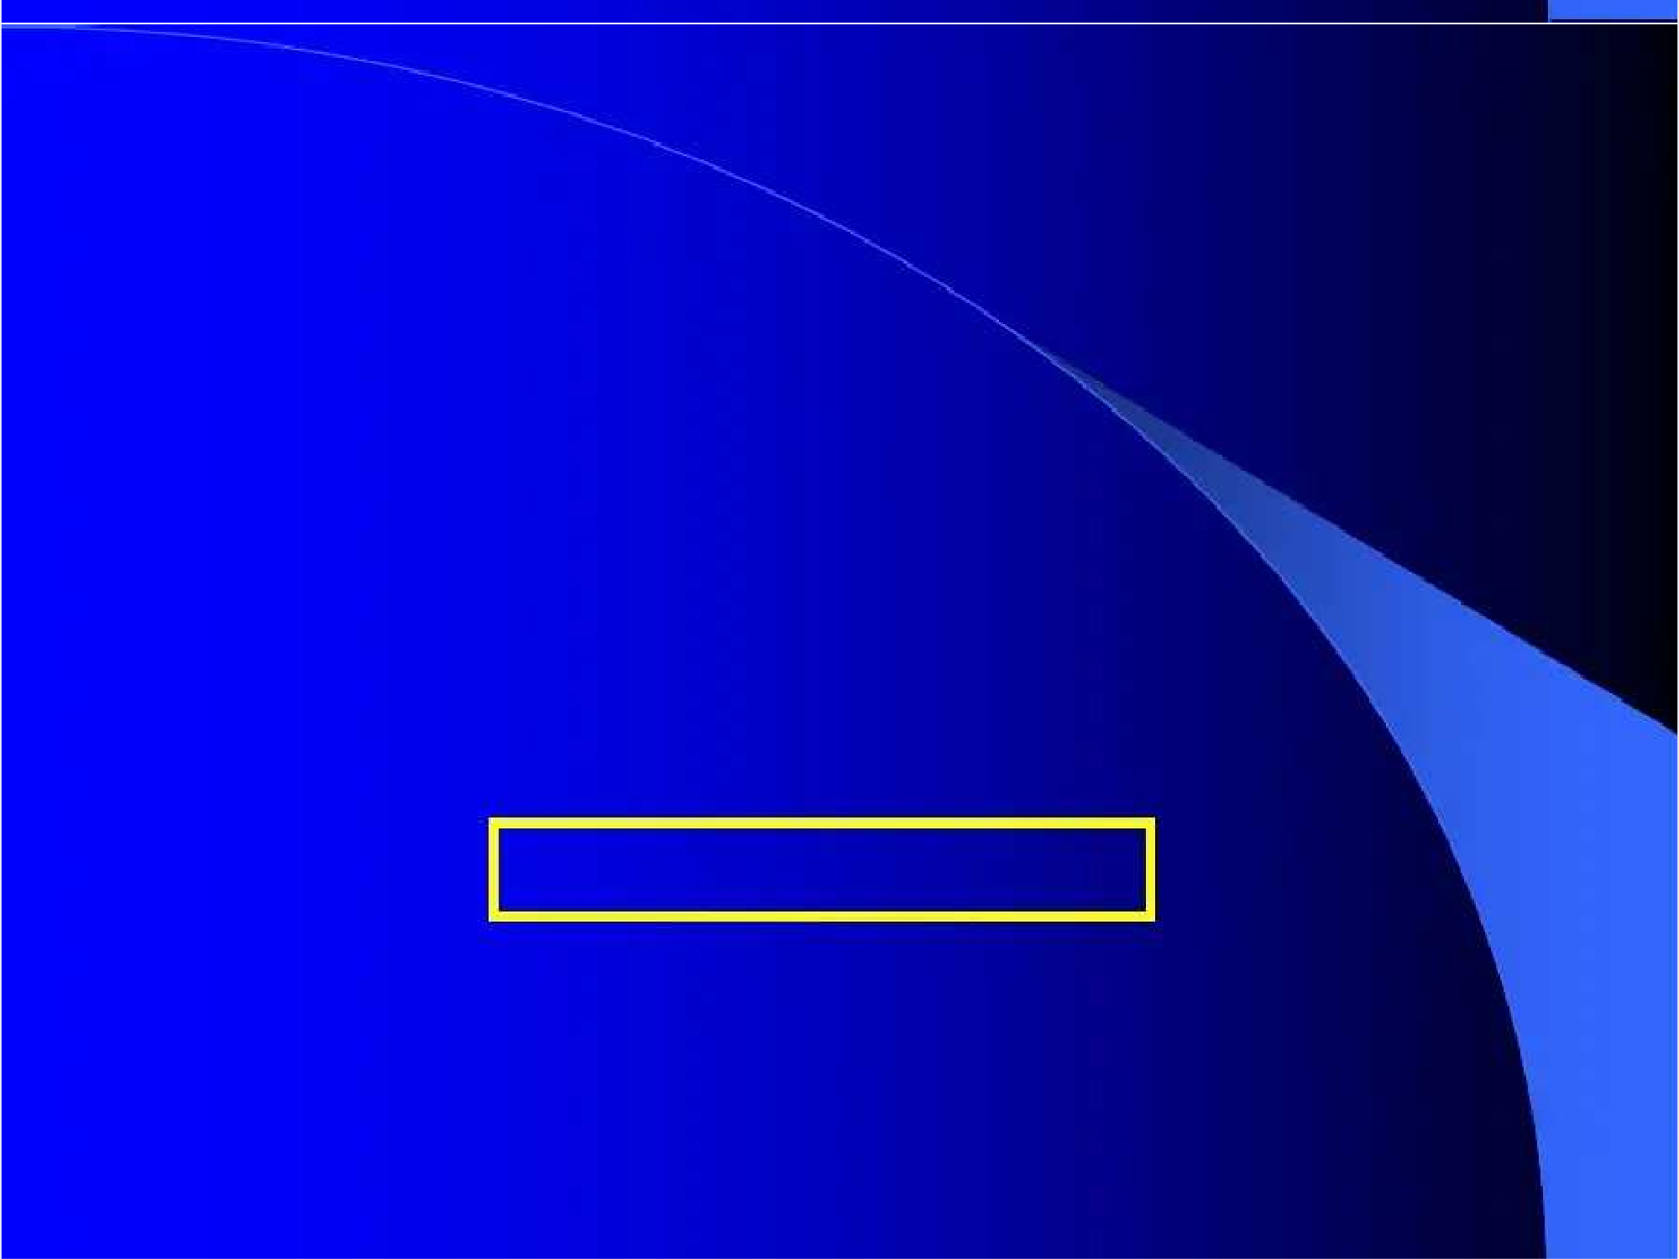
L ( link ) = número total de eslabones, incluyendo la tierra
J ( joint ) = número total de juntas G ( ground ) = tierra
Estas ideas conducen a la ecuación de GRUEBLER: GDL = 3 L – 2 J – 3 G = 3 (L – G) – 2 J
Ya que solo hay un eslabón fijo o tierra G = 1, la ecuación de GRUEBLER es:
GDL = 3 (L – 1) – 2 J
J toma en cuenta juntas completas y semijuntas. Para semijuntas J se multiplica por ½ , ya que solo elimina 1 GDL.

Slide 17
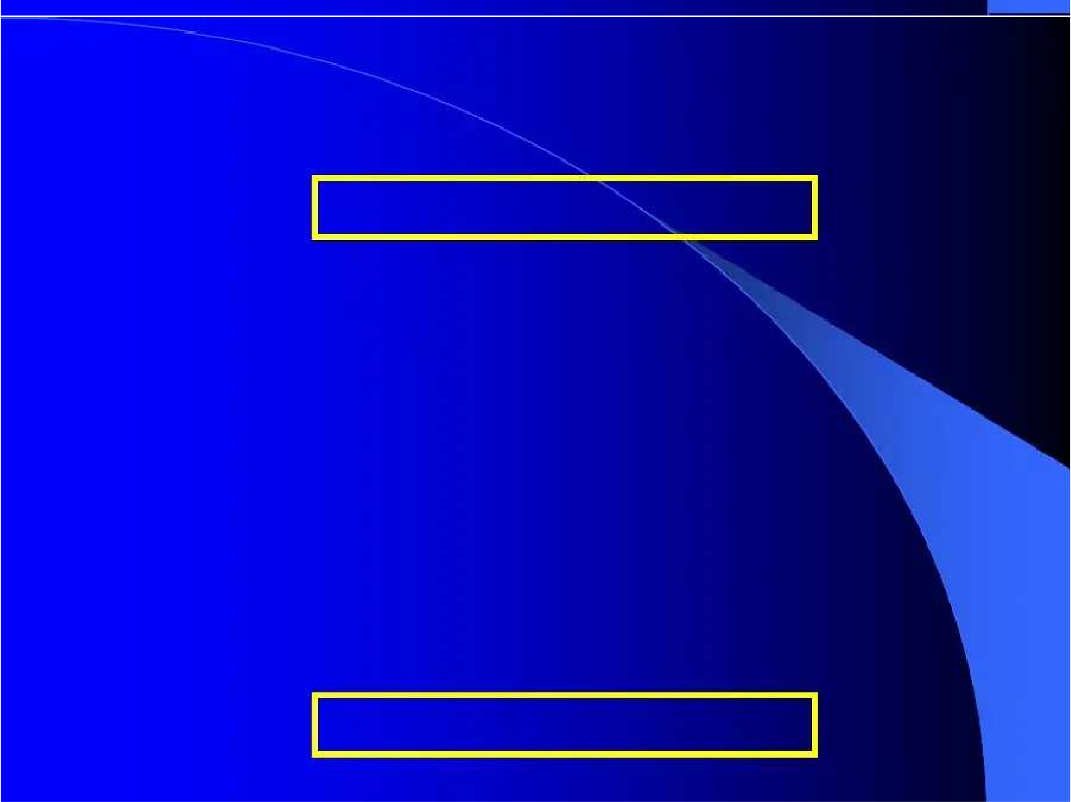
Lo anterior se simplifica si usamos la modificación de KUTZBACH
GDL = 3 (L – 1) – 2 J1 – 1 J2
L = número total de eslabones, incluyendo la tierra J1 = número de juntas completas
J2 = número de semijuntas
Para JUNTAS MULTIPLES (3 eslabones unidos o más)
contamos el número de eslabones unidos a la junta y le restamos 1 y lo contamos como JUNTA COMPLETA. Es decir:
J1 = # eslabones – 1

Slide 18
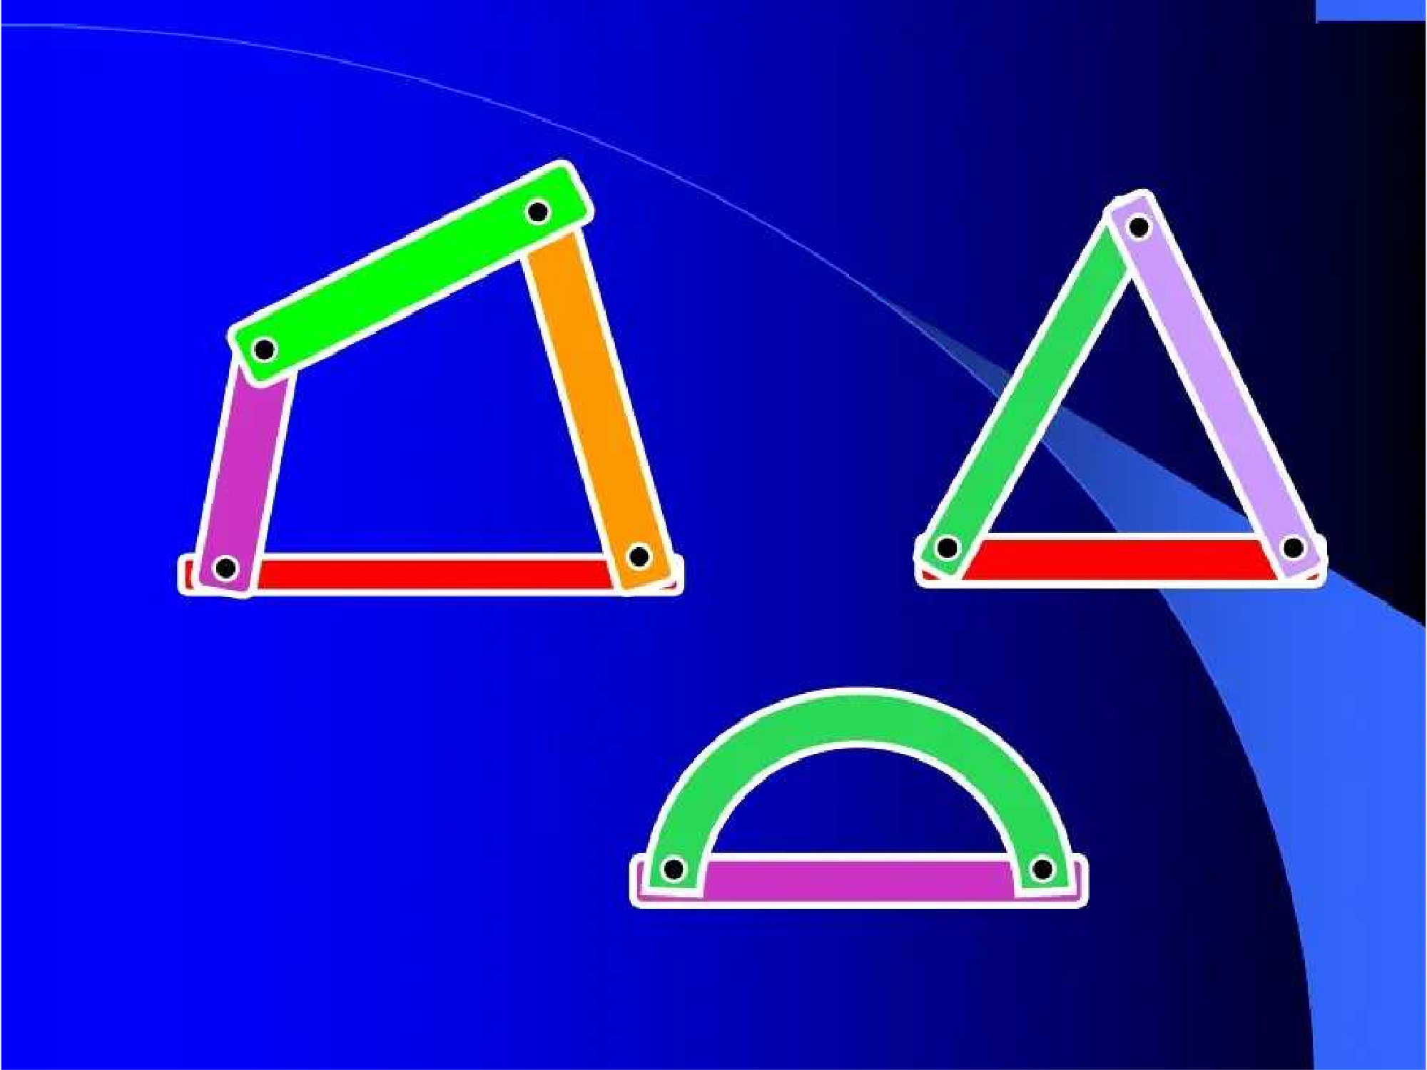
Valores Posibles de GDL
valores positivos
GDL = +1 es un mecanismo
GDL = 0 es un estructura
valores negativos
GDL = – 1 estructura precargada

Slide 19
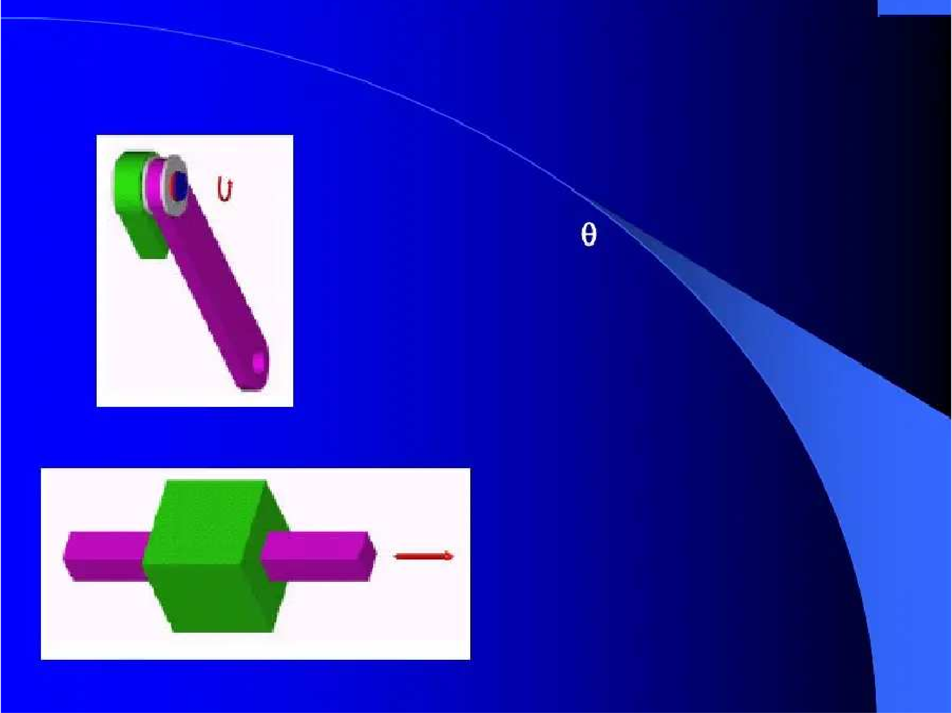
4. Tipos de Juntas o Pares Cinemáticos
Junta rotacional ( 1 GDL ) Permite un giro qentre eslabones.
Usado en movimiento plano y espacial.
Junta prismática ( 1 GDL )
Permite traslación d
eslabones.
entre
U_{e} s_{p}ad_{c}o_{ia}e_{l.}n movimiento plano y

Slide 20
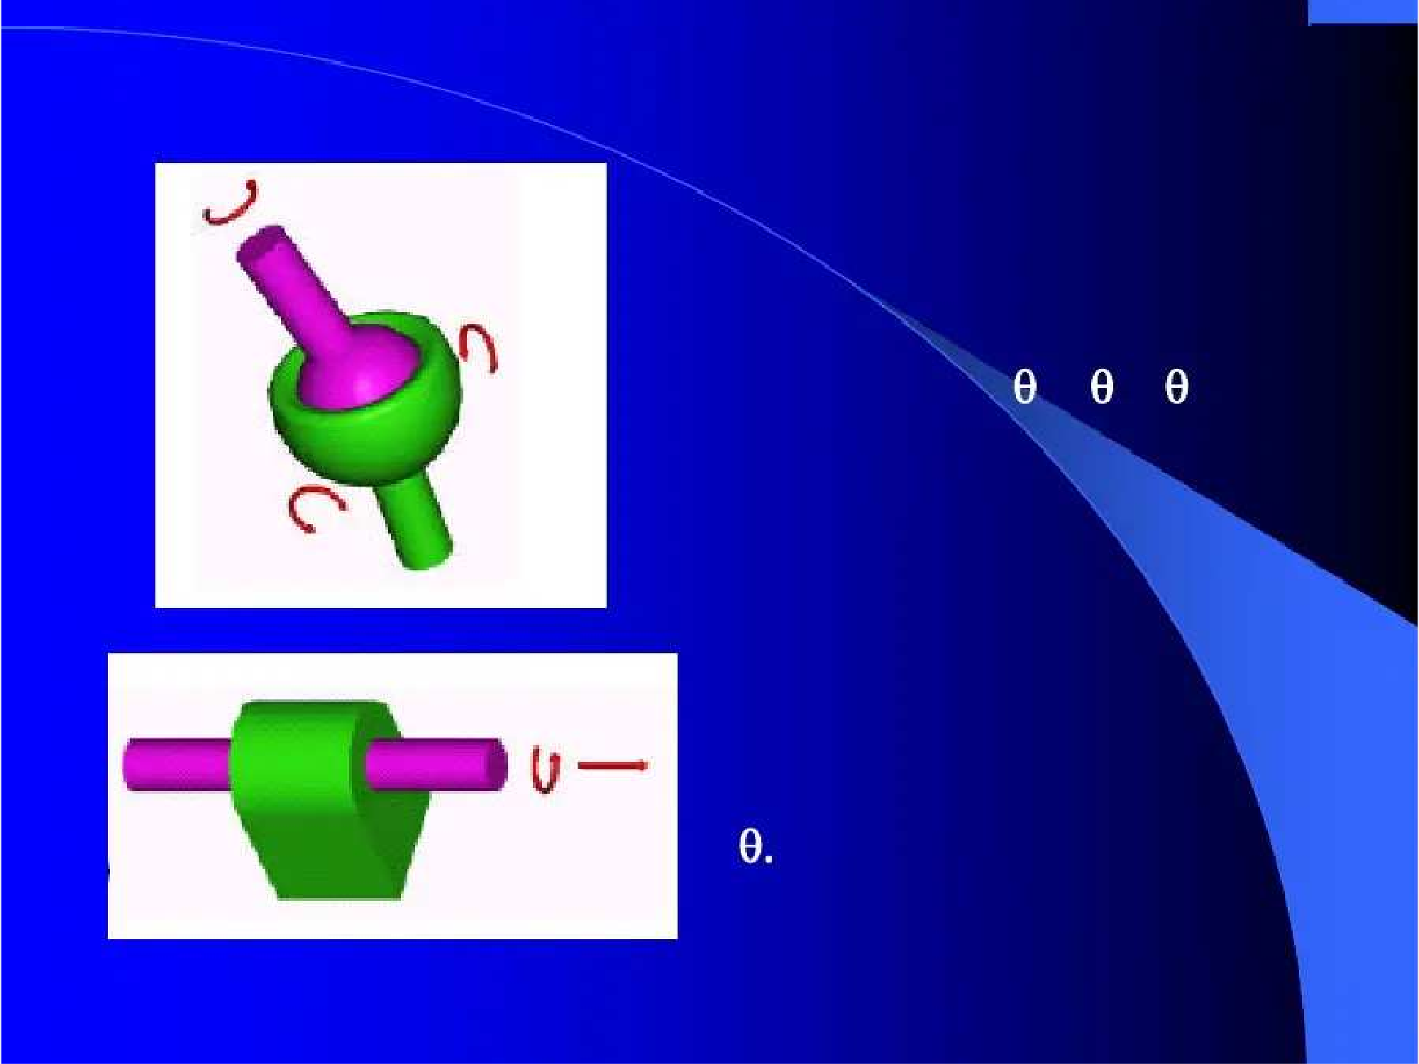
Permite 3 giros qx, qy, qz eslabones.
Junta esférica ( 3 GDL )
entre
Usado en movimiento espacial.
Junta cilíndrica ( 2 GDL ) Permite traslación d y giro
q Usado en movimiento espacial.

Slide 21
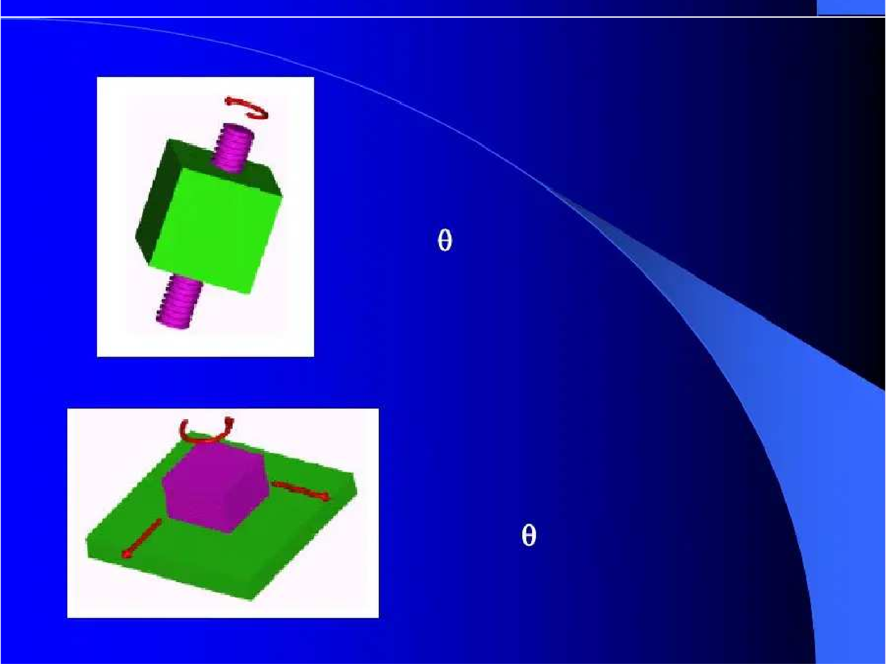
Permite una traslación d y un
Junta de tornillo ( 1 GDL )
giro q, pero están relacionados.
Usado en movimiento espacial.
Junta plana ( 3 GDL )
Permite 2 traslaciones ( x , y) y
un giro q. Usado en movimiento plano y espacial.

Slide 22
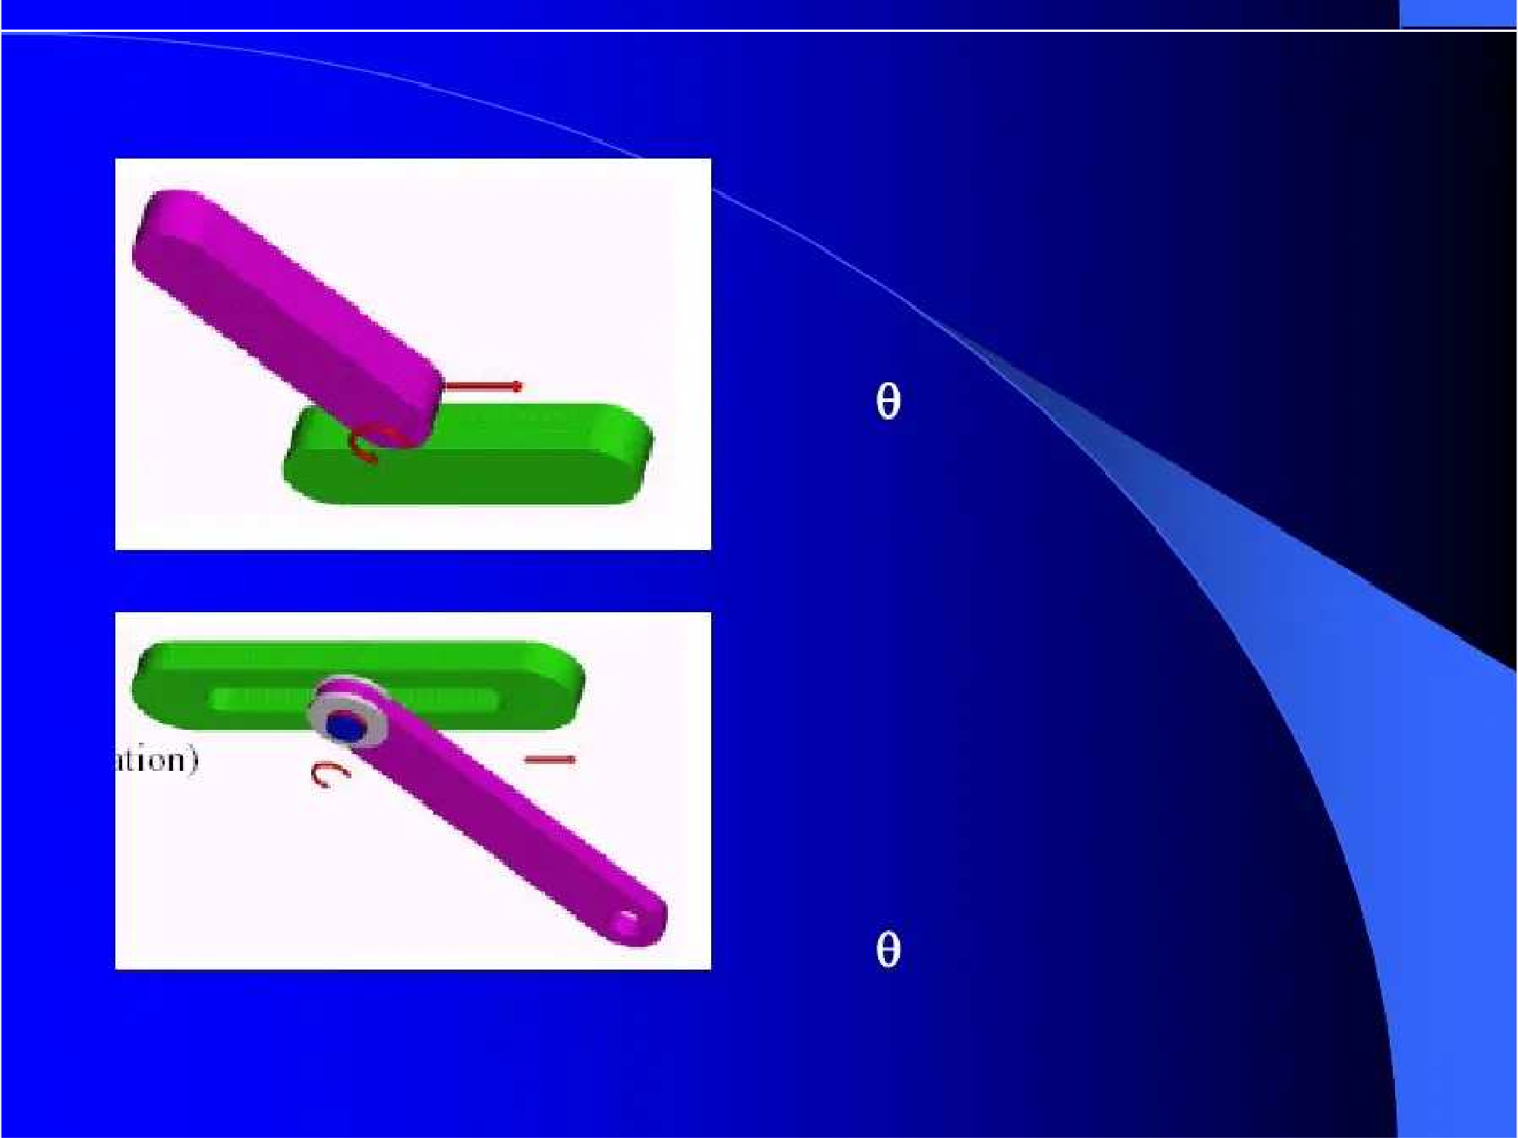
una traslación d y un
Semijunta ( 2 GDL )
Permite
giro q. Usado en movimiento
plano y espacial.
Perno y ranura
Semijunta ( 2 GDL )
una traslación d y un
Permite
giro q. Usado en movimiento
plano y espacial.

Slide 23
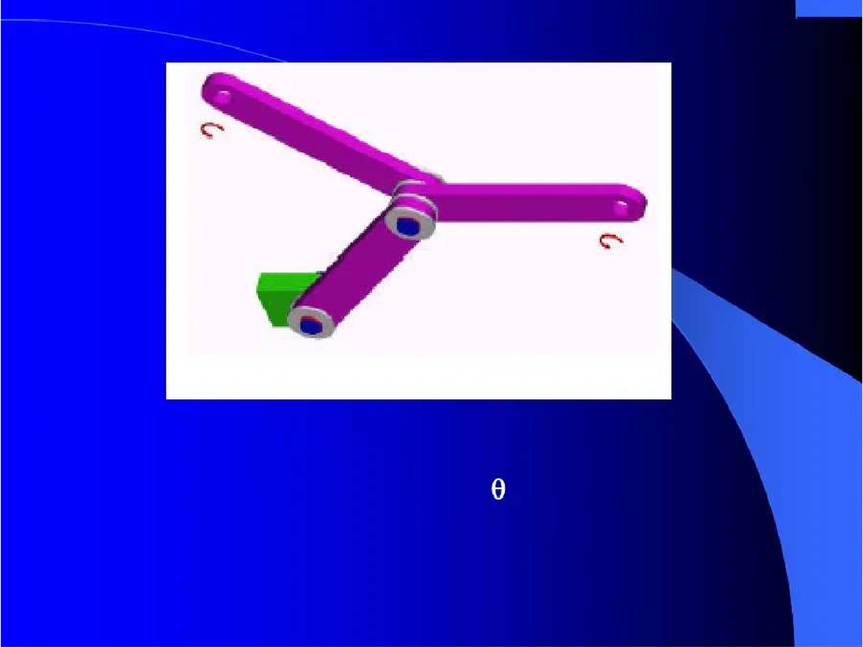
Junta Múltiple ( 2 GDL ) Permite 2 giros q. Usado en movimiento plano y espacial.
EJEMPLOS DE GDL

Slide 24
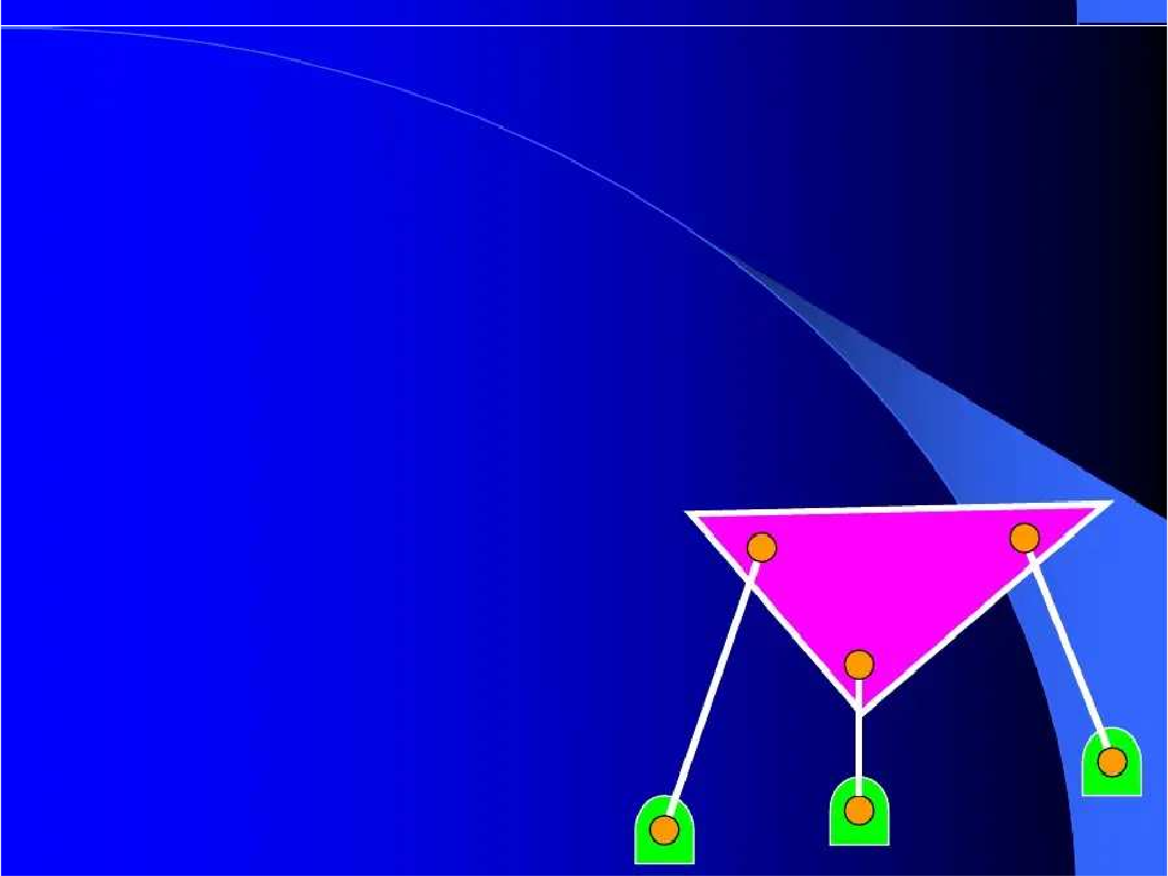
5. Paradojas (afirmación absurda con apariencia de verdad)
A causa de que el criterio de Gruebler no toma en cuenta tamaño y forma de los eslabones, este puede dar resultados erróneos, ante configuraciones geométricas únicas.
Ejemplos
1.- Quinteto E (tiene 5 eslabones y parece una letra E)
GDL = 3 (L – 1) – 2 J1 – 1 J2
= 3 ( 5 – 1) – 2 (6) – 1 (0)
= 12 – 12 = 0 estructura

Slide 25
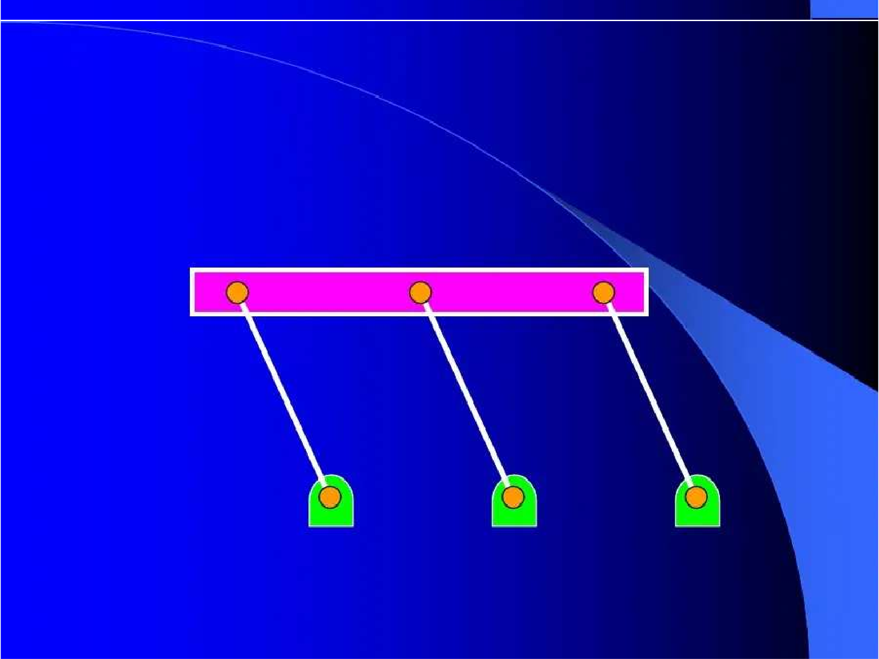
2.- Quinteto E
Cuando los
eslabones son iguales y equidistantes, el
1 debido a su
mecanismo se mueve, geometría única.
teniendo GDL =

Slide 26
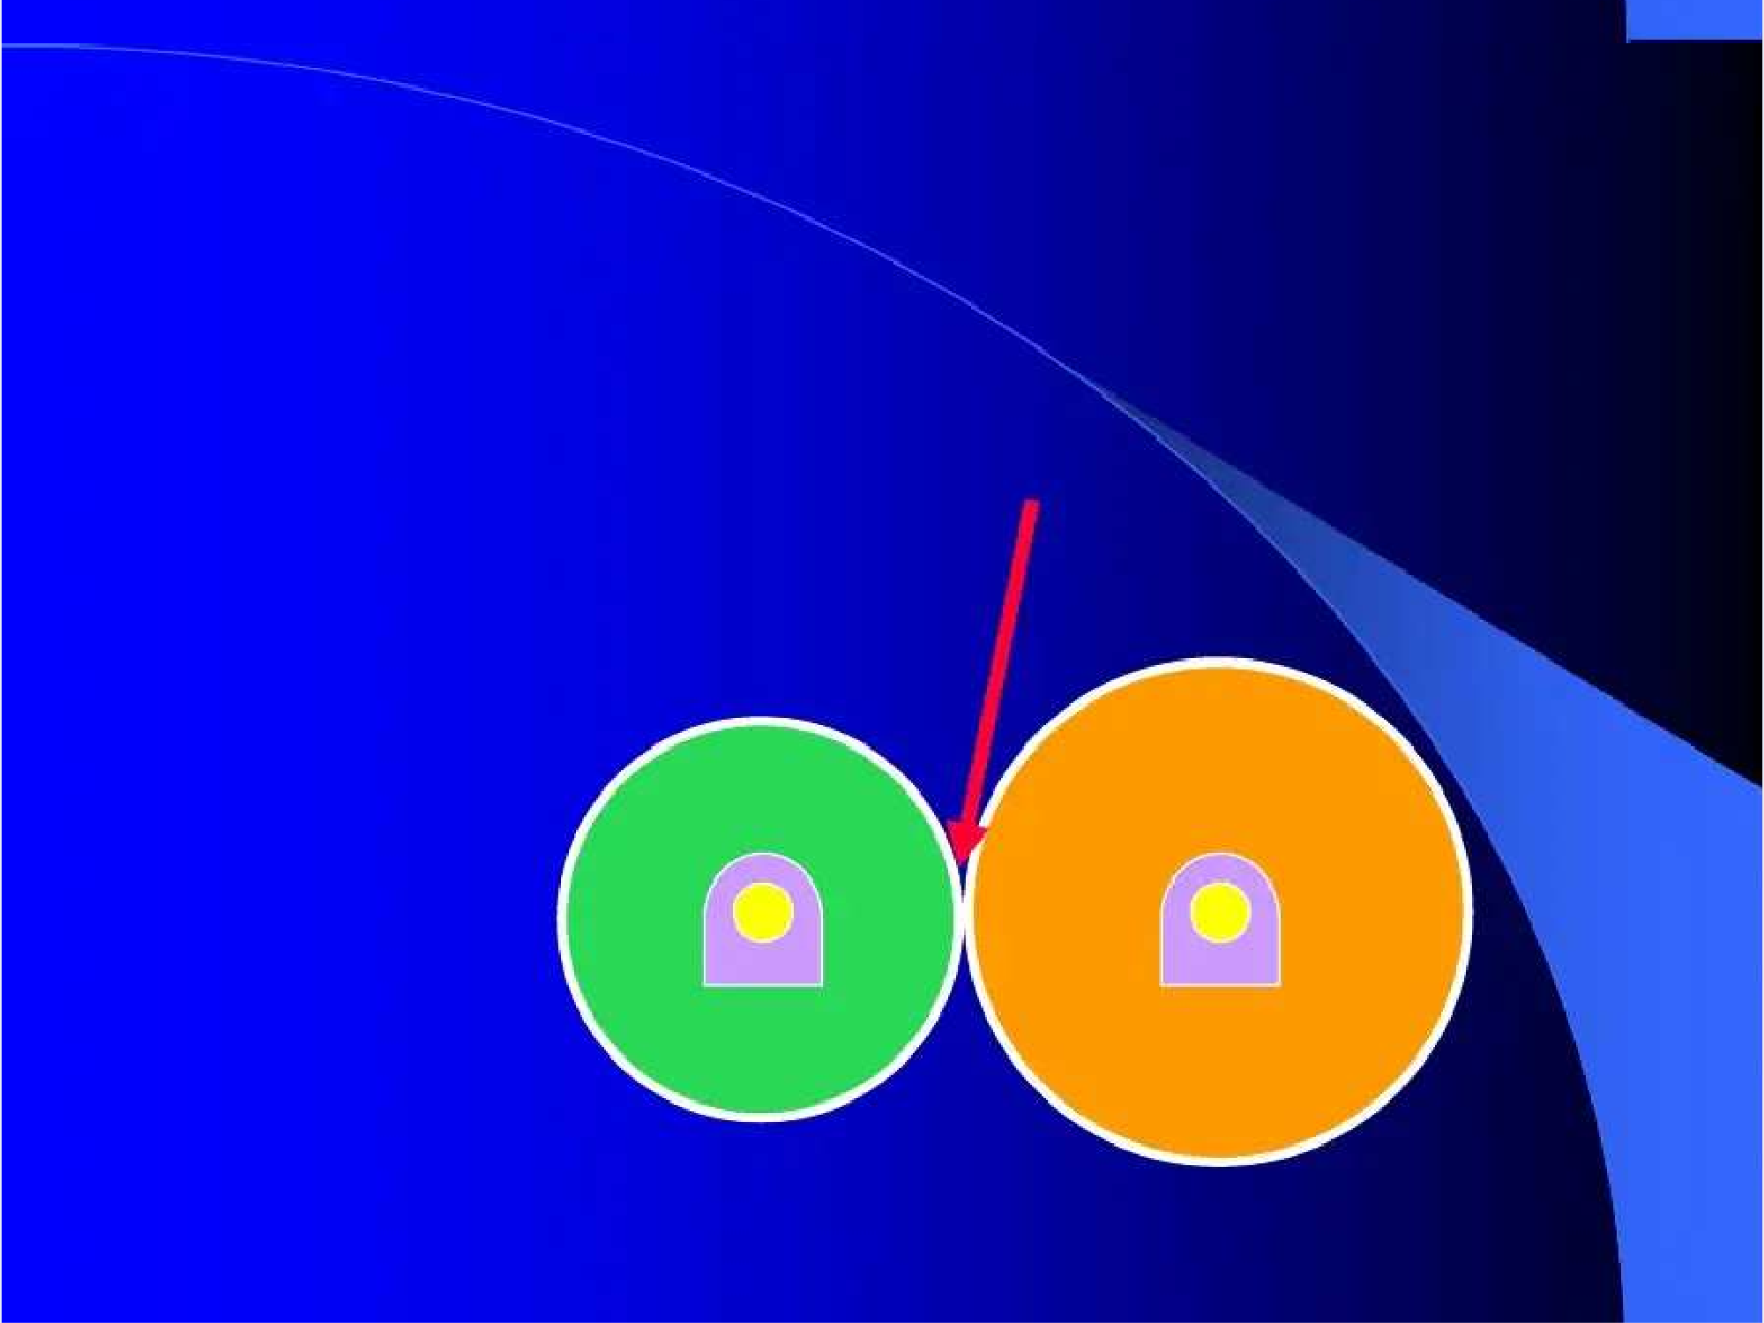
3.- Rodillos de Fricción
GDL = 3 (L – 1) – 2 J1 – 1 J2
= 3 ( 3 – 1) – 2 (3) – 1 (0)
Junta completa, rodamiento sin deslizamiento
= 6 – 6 = 0 estructura
En realidad:
GDL = 1

Slide 27
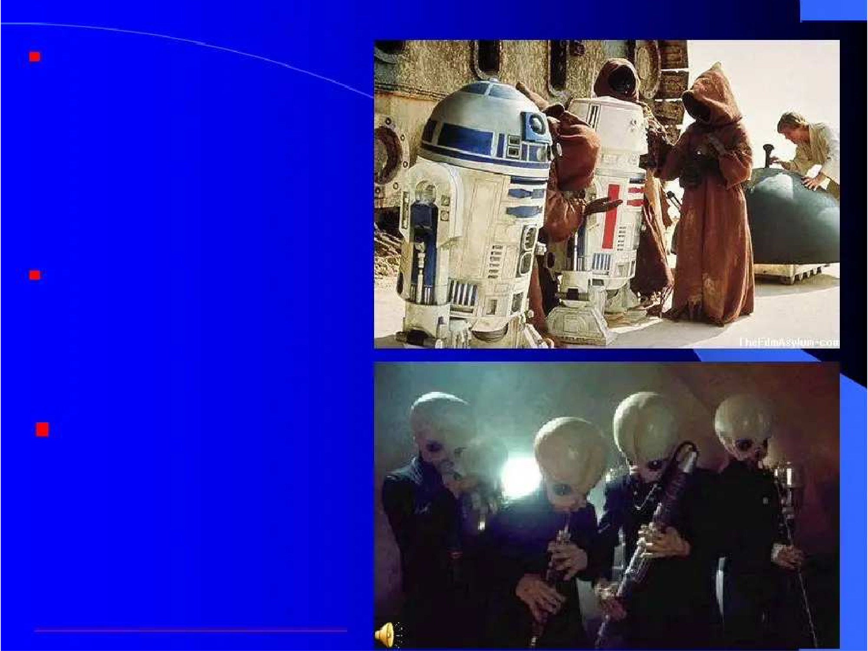
Cemil Bagci, profesor de
la de la
ingeniería mecánica en
Universidad Tecnológica
Tennessee, aconsejó a
compañía de producción de
G_{mo}eo_{del}gr _{o}e_{s}L u_{d}c_{e}as e_{r}n_{o} _{b}có_{o}m_{ts,}o an_{c}i_{ó}m_{m}a_{o}r
funcionan los motores y cómo crear mecanismos.
La contribución de Bagci es agradecida en la película cuando se le pregunta al androide C3P0:
¿Hablas el lenguaje Batchi?
Bagci, aporta una fórmula más completa de GDL para evitar
paradojas, en su artículo
“Degrees of Freedom on Motion in Mechanism”, Journal of Engineering for Industry,
february 1971 page 140-148. www.tntech.edu/publicaffairs/rel/19
97/feb97/bagci html

Slide 28
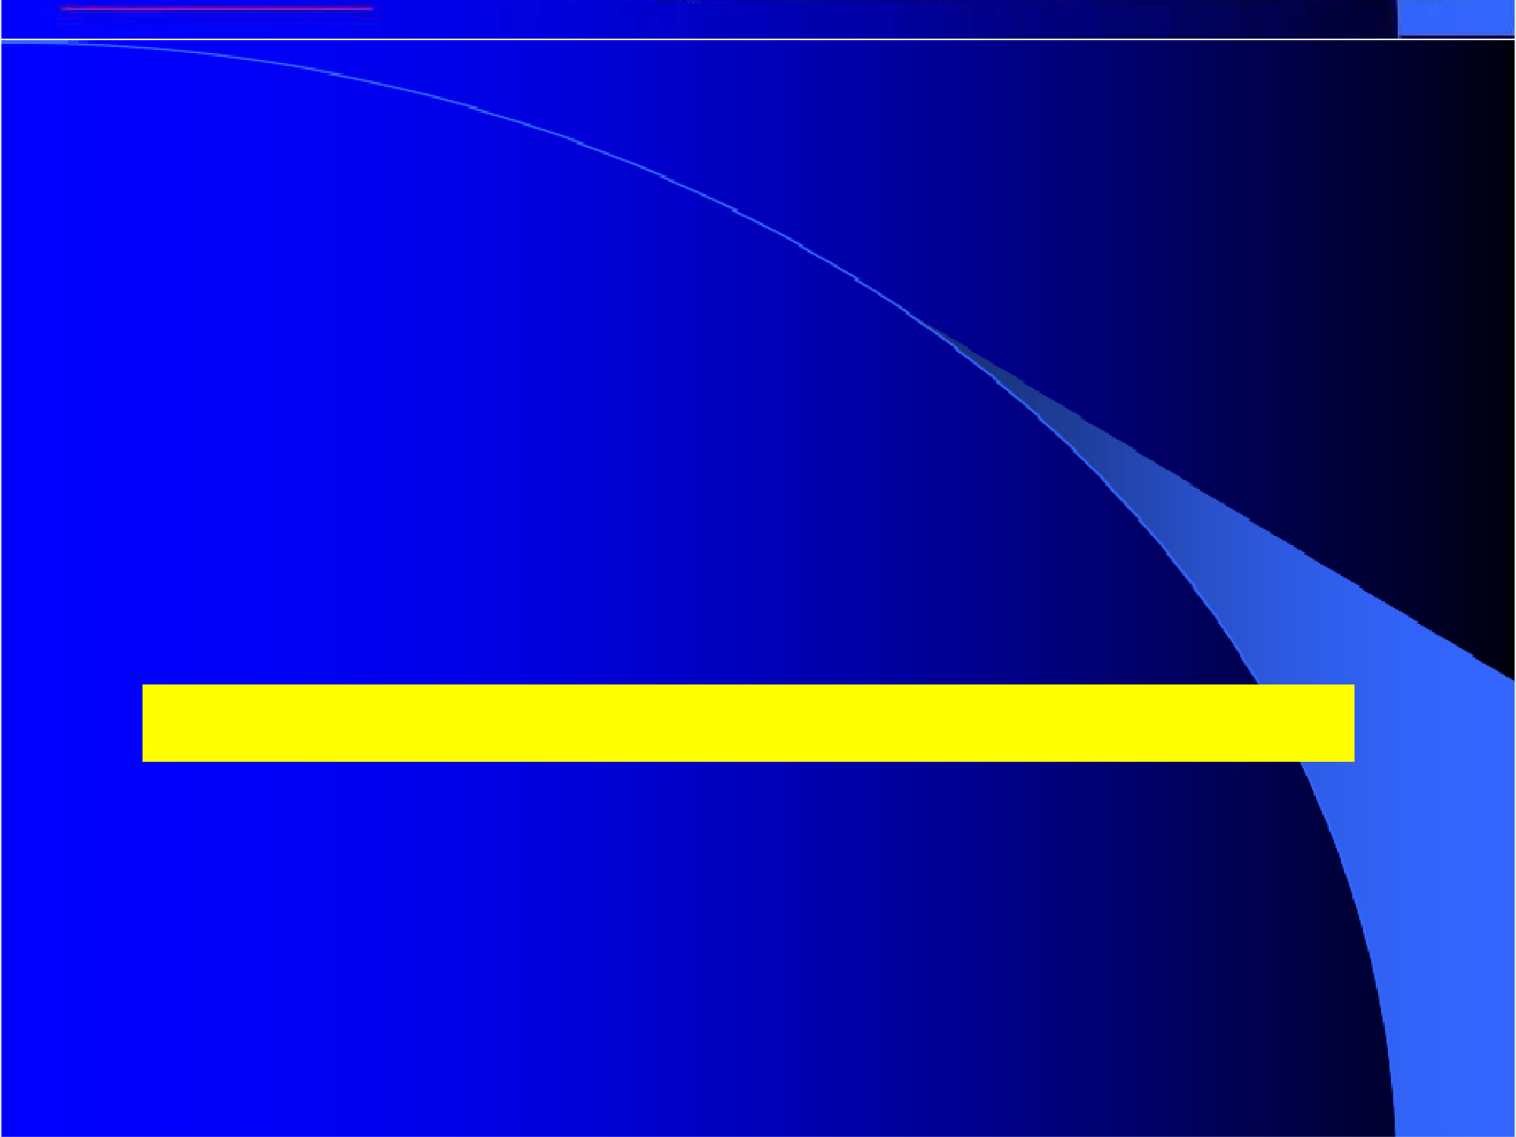
6. Inversión
Una inversión se crea por la fijación de un eslabón diferente en la cadena cinemática.
De esta manera existen tantas inversiones de un mecanismo como eslabones tenga.
Ejemplos
http://www.brock eng.com/mechanism/index.htm

Slide 29
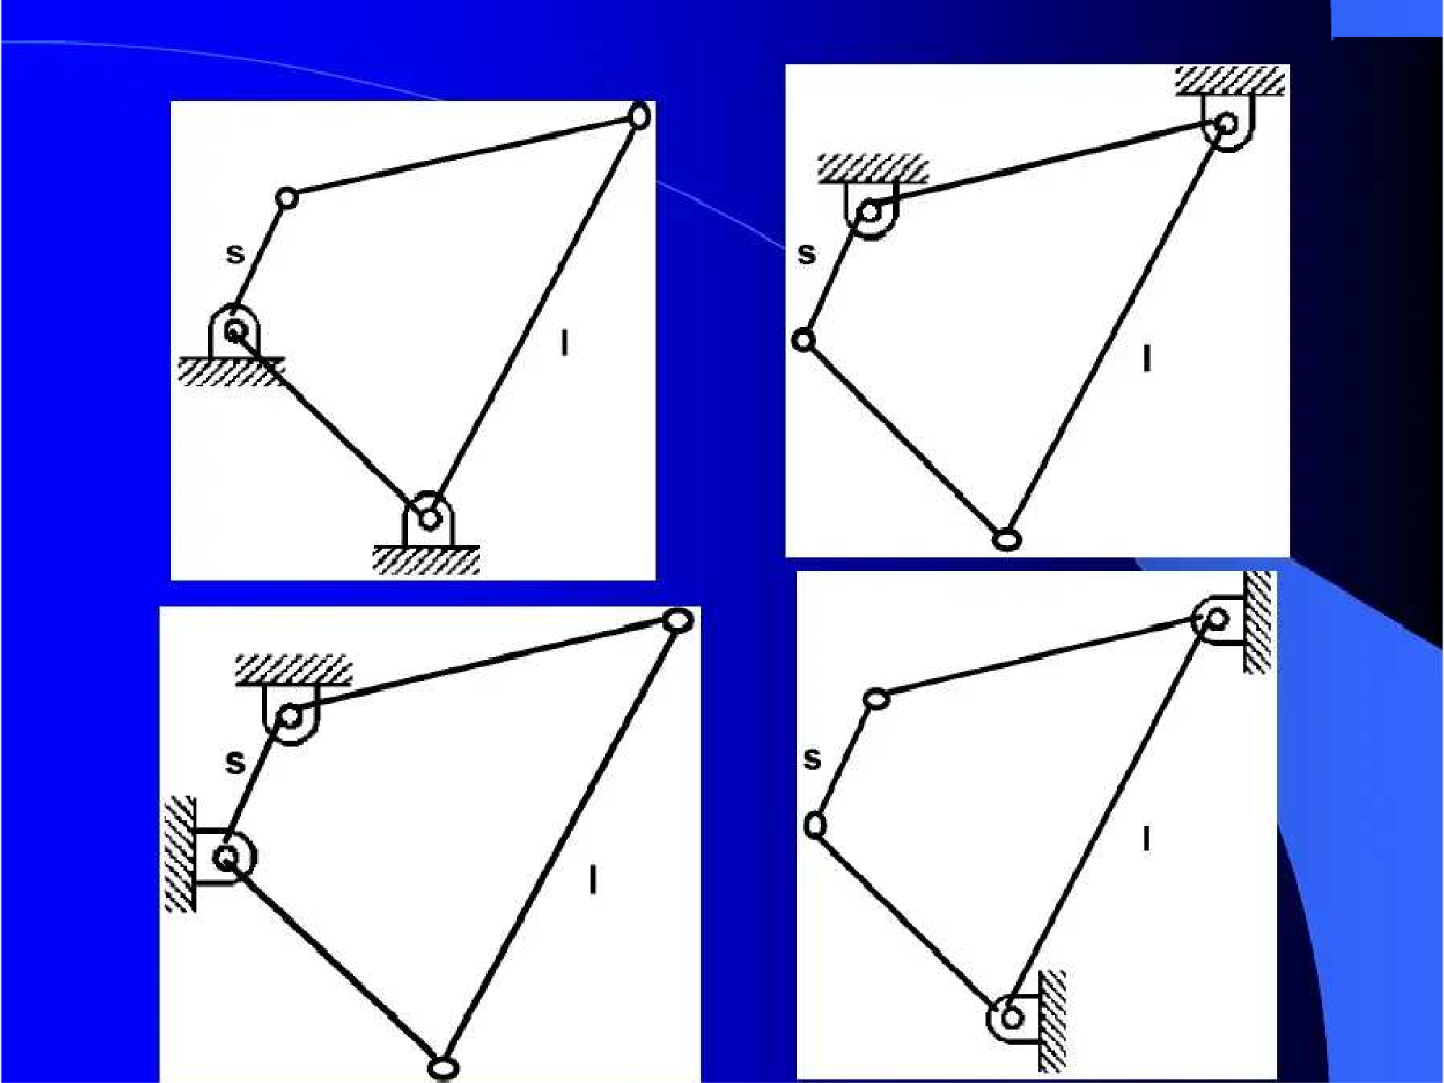

Slide 30
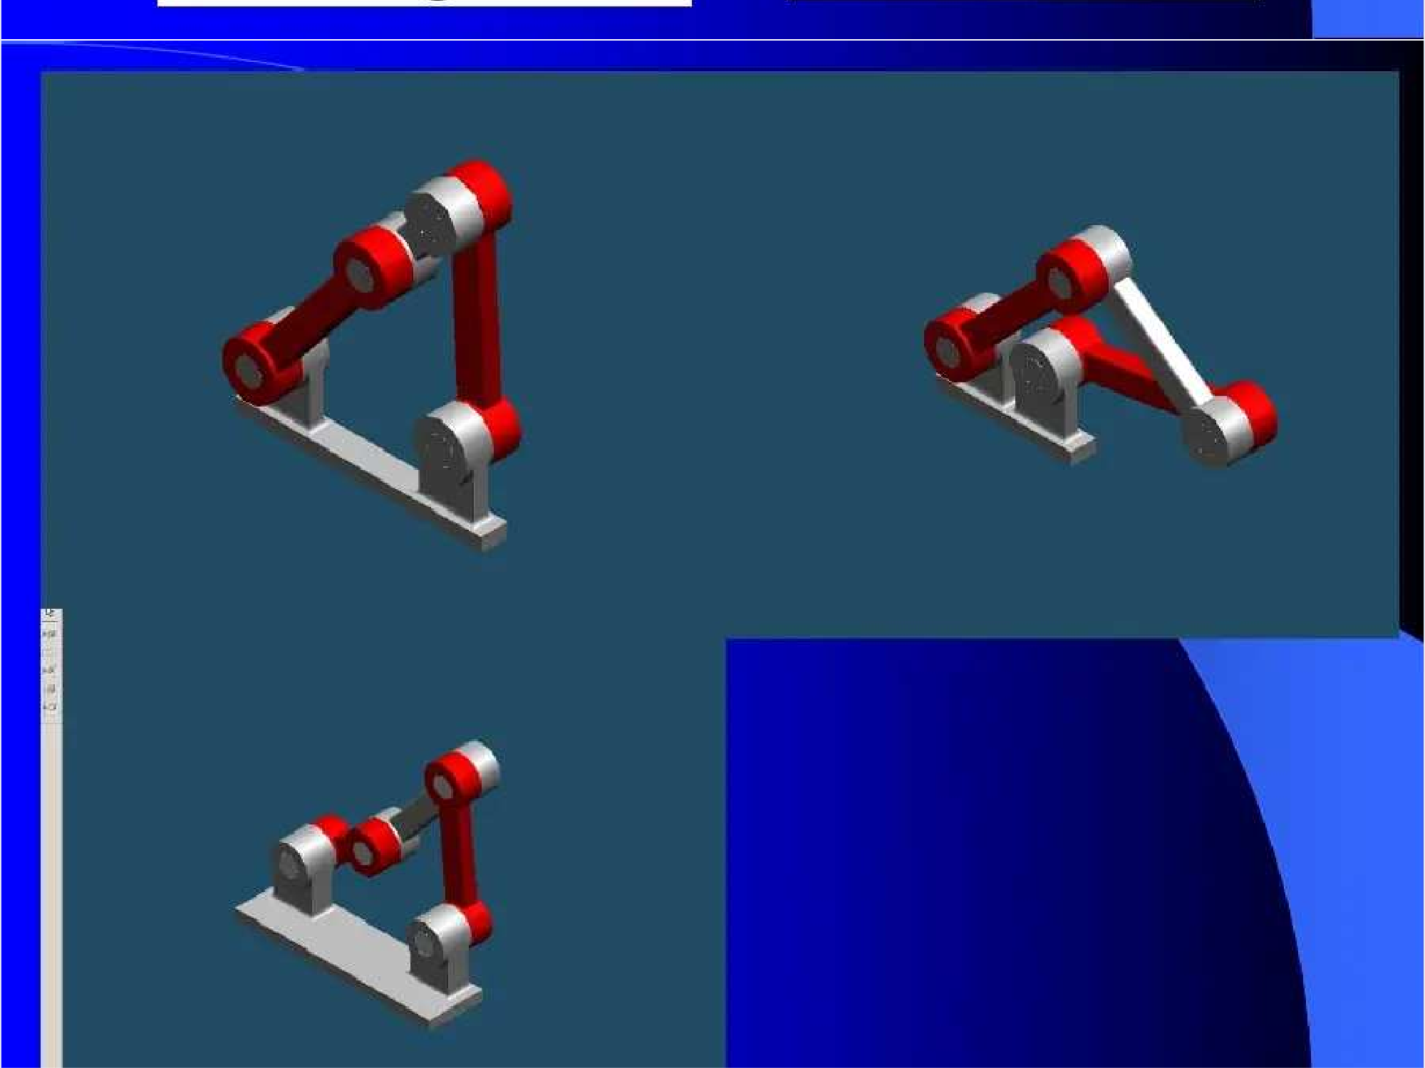

Slide 31
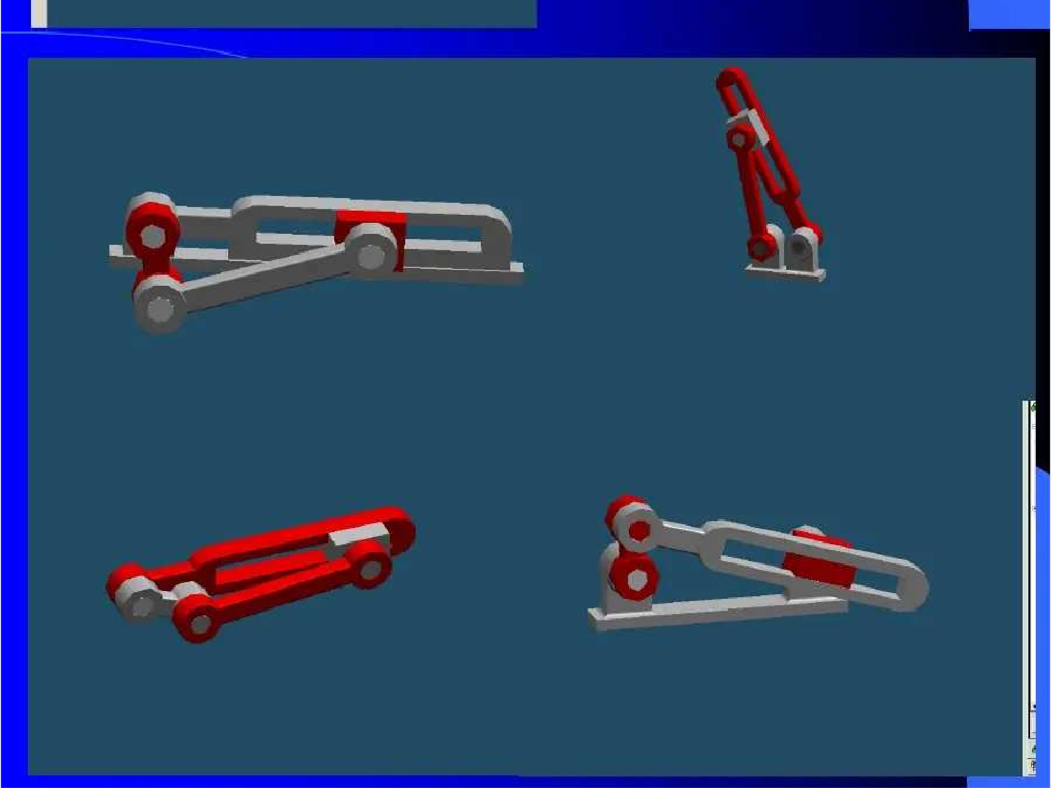

Slide 32
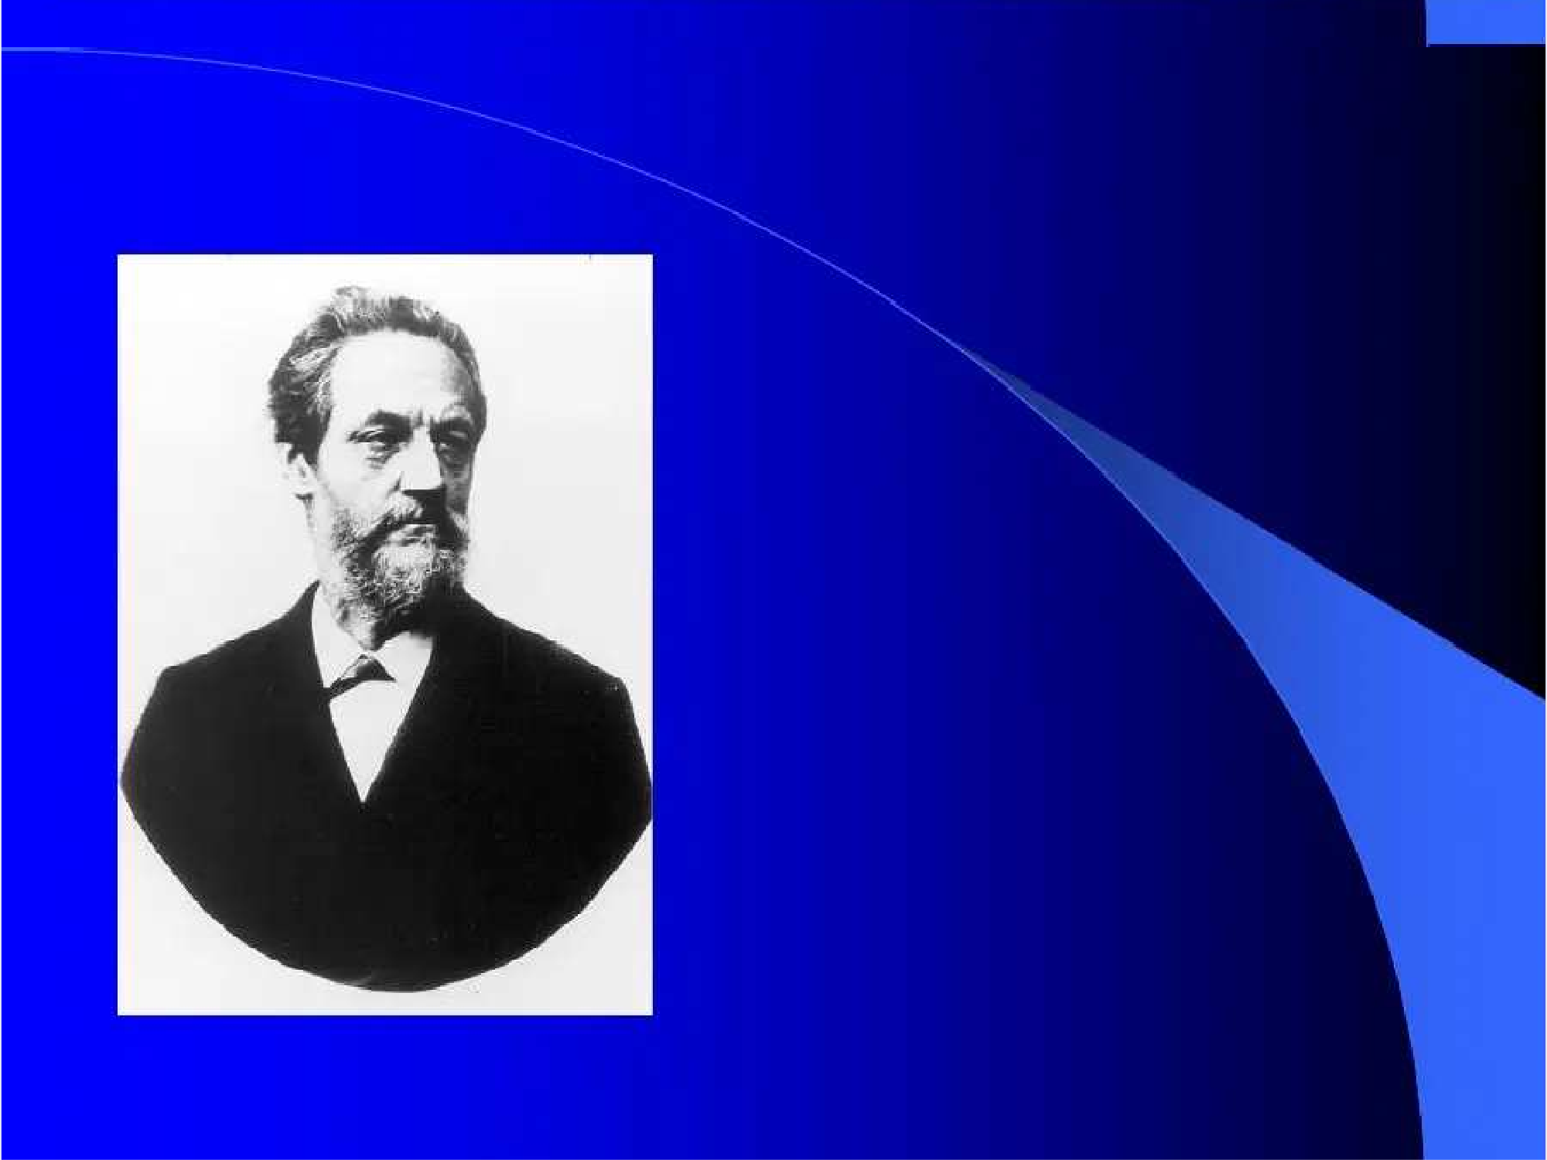
7. Condición de Grashof
La condición de Grashof es una
relación que pronostica el
comportamiento de rotación de las inversiones de un eslabonamiento de 4 barras con base sólo en las
longitudes del eslabón.
Franz Grashof 1823 - 1893

Slide 33
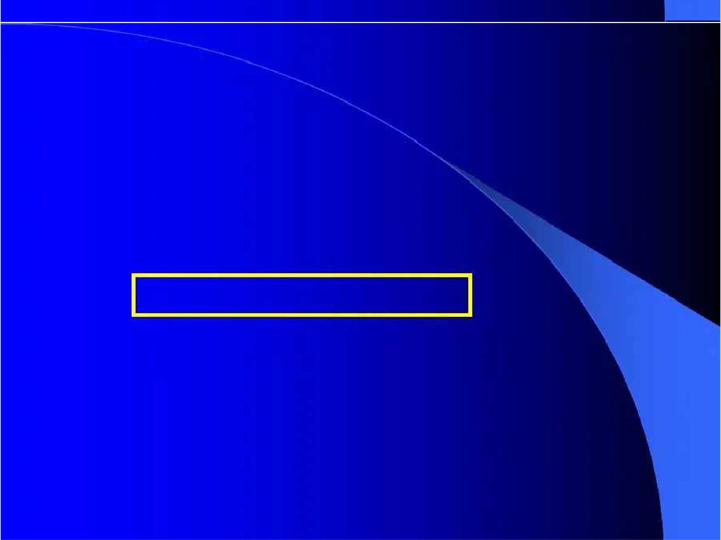
Sea:
S (short) = longitud del eslabón más corto. L (large) = longitud del eslabón más largo.
P y Q = longitudes de los eslabones restantes.
Condición de Grashof
S + L <= P + Q
La Condición de Grashof también asegura que existe un eslabón que da un giro completo. EJEMPLOS

Slide 34
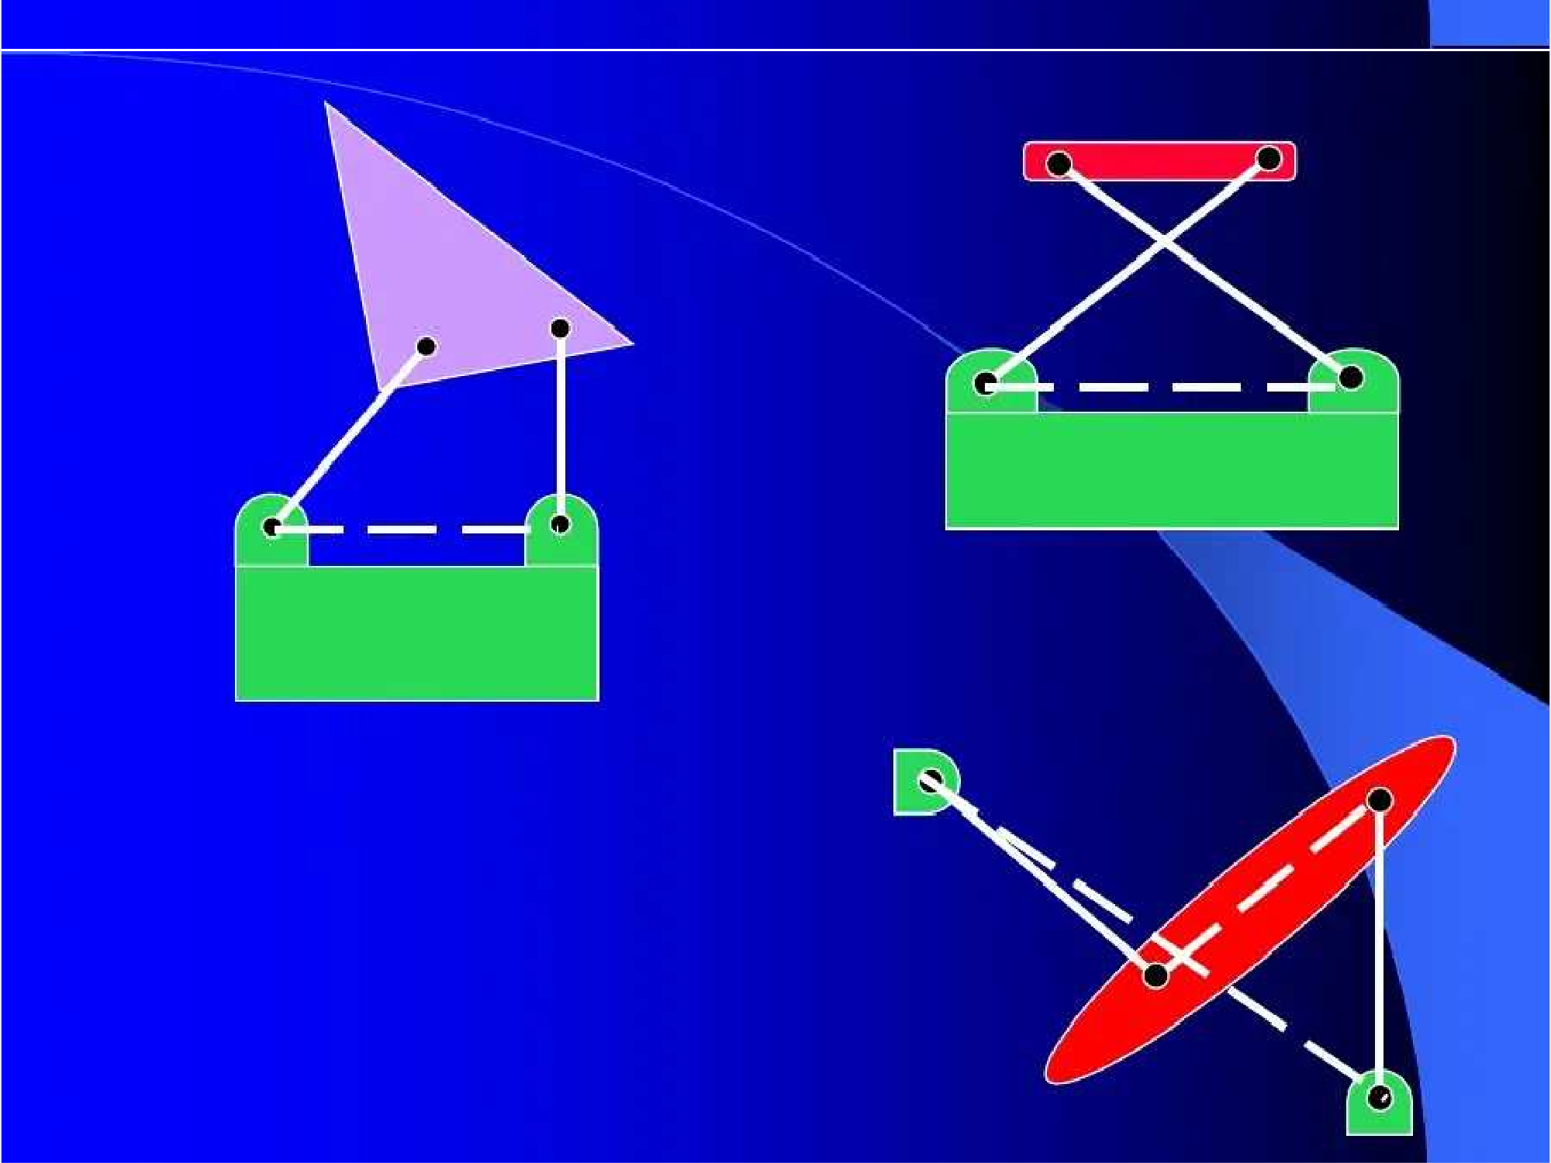
C
0.5
B
B
C
1
1
0.55
1
0.48
0.8
A D
1.41
( 0.5 + 1 ) < ( 1 + 0.8 )
Grashof
B
A
D
S + L <= P + Q
( 0.48 + 1.41 ) > ( 1 + 0.55 )
no Grashof
1
A 1
2
( 1 + 4 ) > ( 1 + 2 )
no Grashof
C 4
D

